Slide 1
東京大学の授業でよく使う ITシステム
情報基盤センター 柴山悦哉

Slide 2



はじめに
東京大学の授業を始める前に，次の 3 つのシステムに馴染んでおくことをお薦めします
学務システム UTAS (UTokyo Academic affairs System)
シラバスの登録や成績の報告に使います
大学としての正式な情報（シラバスや成績など）を扱います
学習管理システム UTOL (UTokyo LMS)
お知らせ，教材配布，レポート回収などに使います
授業期間中の教員・学生間の情報のやり取りをサポートします
Web 会議システム Zoom
東大でもっともよく使われているオンライン会議システムです
少なくとも1回はオンラインで開催する科目が多いです
このパートでは，これらのシステムについて簡単に紹介します

Slide 3
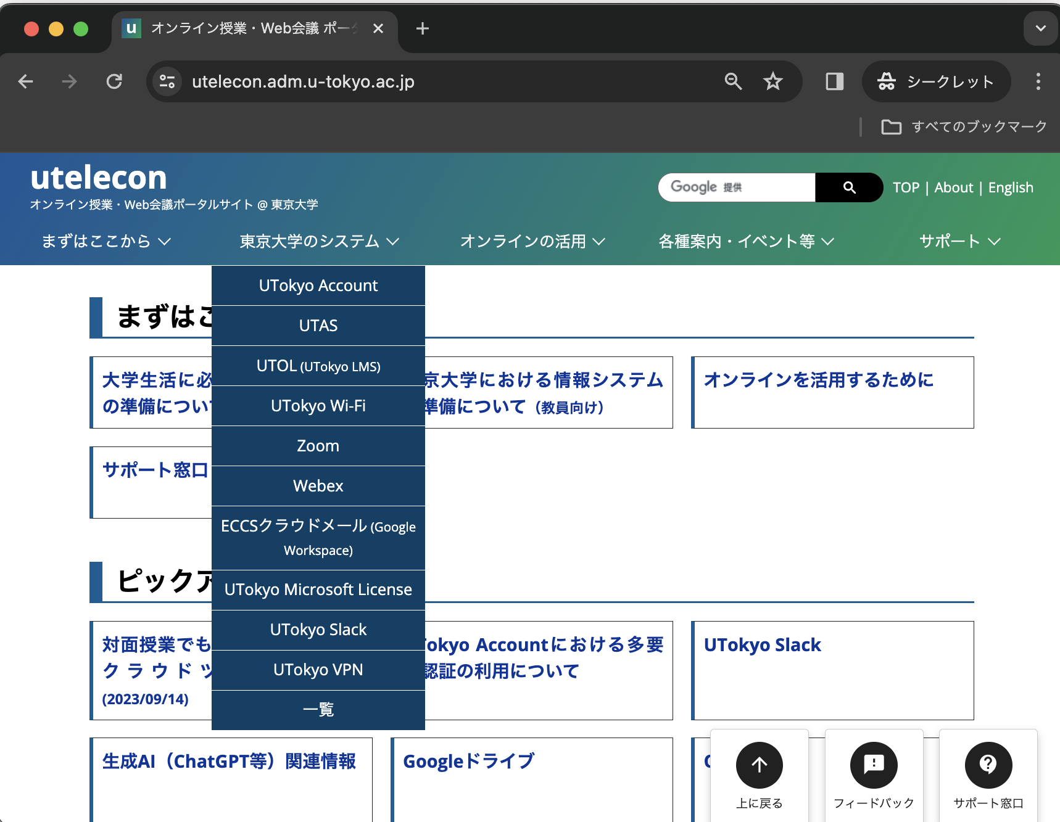
より詳しくは
https://utelecon.adm.u-tokyo.ac.jp/ を参照してください

Slide 4
シナリオ
オンライン授業でも対面授業でも，これ以外は大差がない
授業開始前
シラバス入力
主に授業期間中
授業時間外のコミュニケーション
オンライン会議の設定とオンライン授業情報の掲示
教材の配布
課題の出題，レポートの回収と採点
オンラインテスト
出欠の確認
休講・補講の登録と連絡
授業終了後
成績報告

Slide 5
各システムの URL
学務システム UTAS
https://utas.adm.u-tokyo.ac.jp/campusweb/
学習管理システム UTOL
https://utol.ecc.u-tokyo.ac.jp/
Web会議システム Zoom
https://u-tokyo-ac-jp.zoom.us/profile
これは東大専用ページです
一般の Zoom のサインインページから入ると，余計な手間がかかります
UTokyo Account にサインインしていれば，Zoom はそのまま，UTASとUTOLは「ログイン」ボタンを押せば，システムに入れます
サインインしていなければ，UTokyo Account の認証画面に飛びます

Slide 6
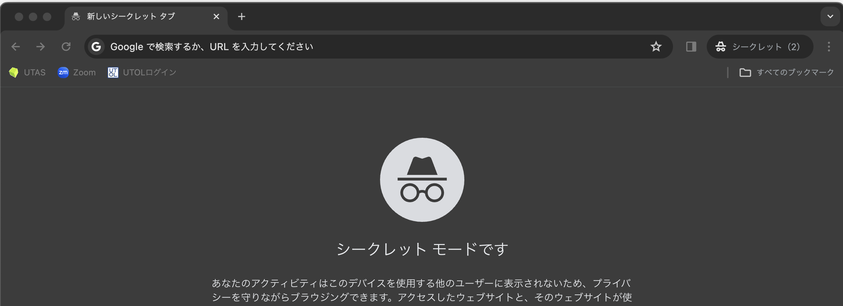
各システムの URL
特に Zoom の東大専用ページは，ブラウザのバックマークに登録することを推奨します
「Zoom」で検索してもみつからない
このパートのデモは，3つのURLをブックマークし，UTokyo Account にサインインした状態から始めます
ブックマーク

Slide 7
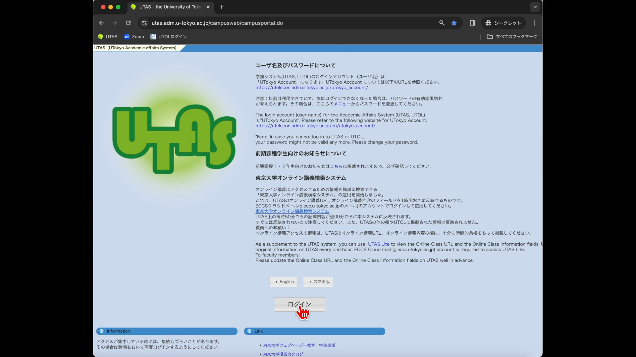
シラバス入力と成績報告
まず，UTAS にログインしてください
ログイン

Slide 8
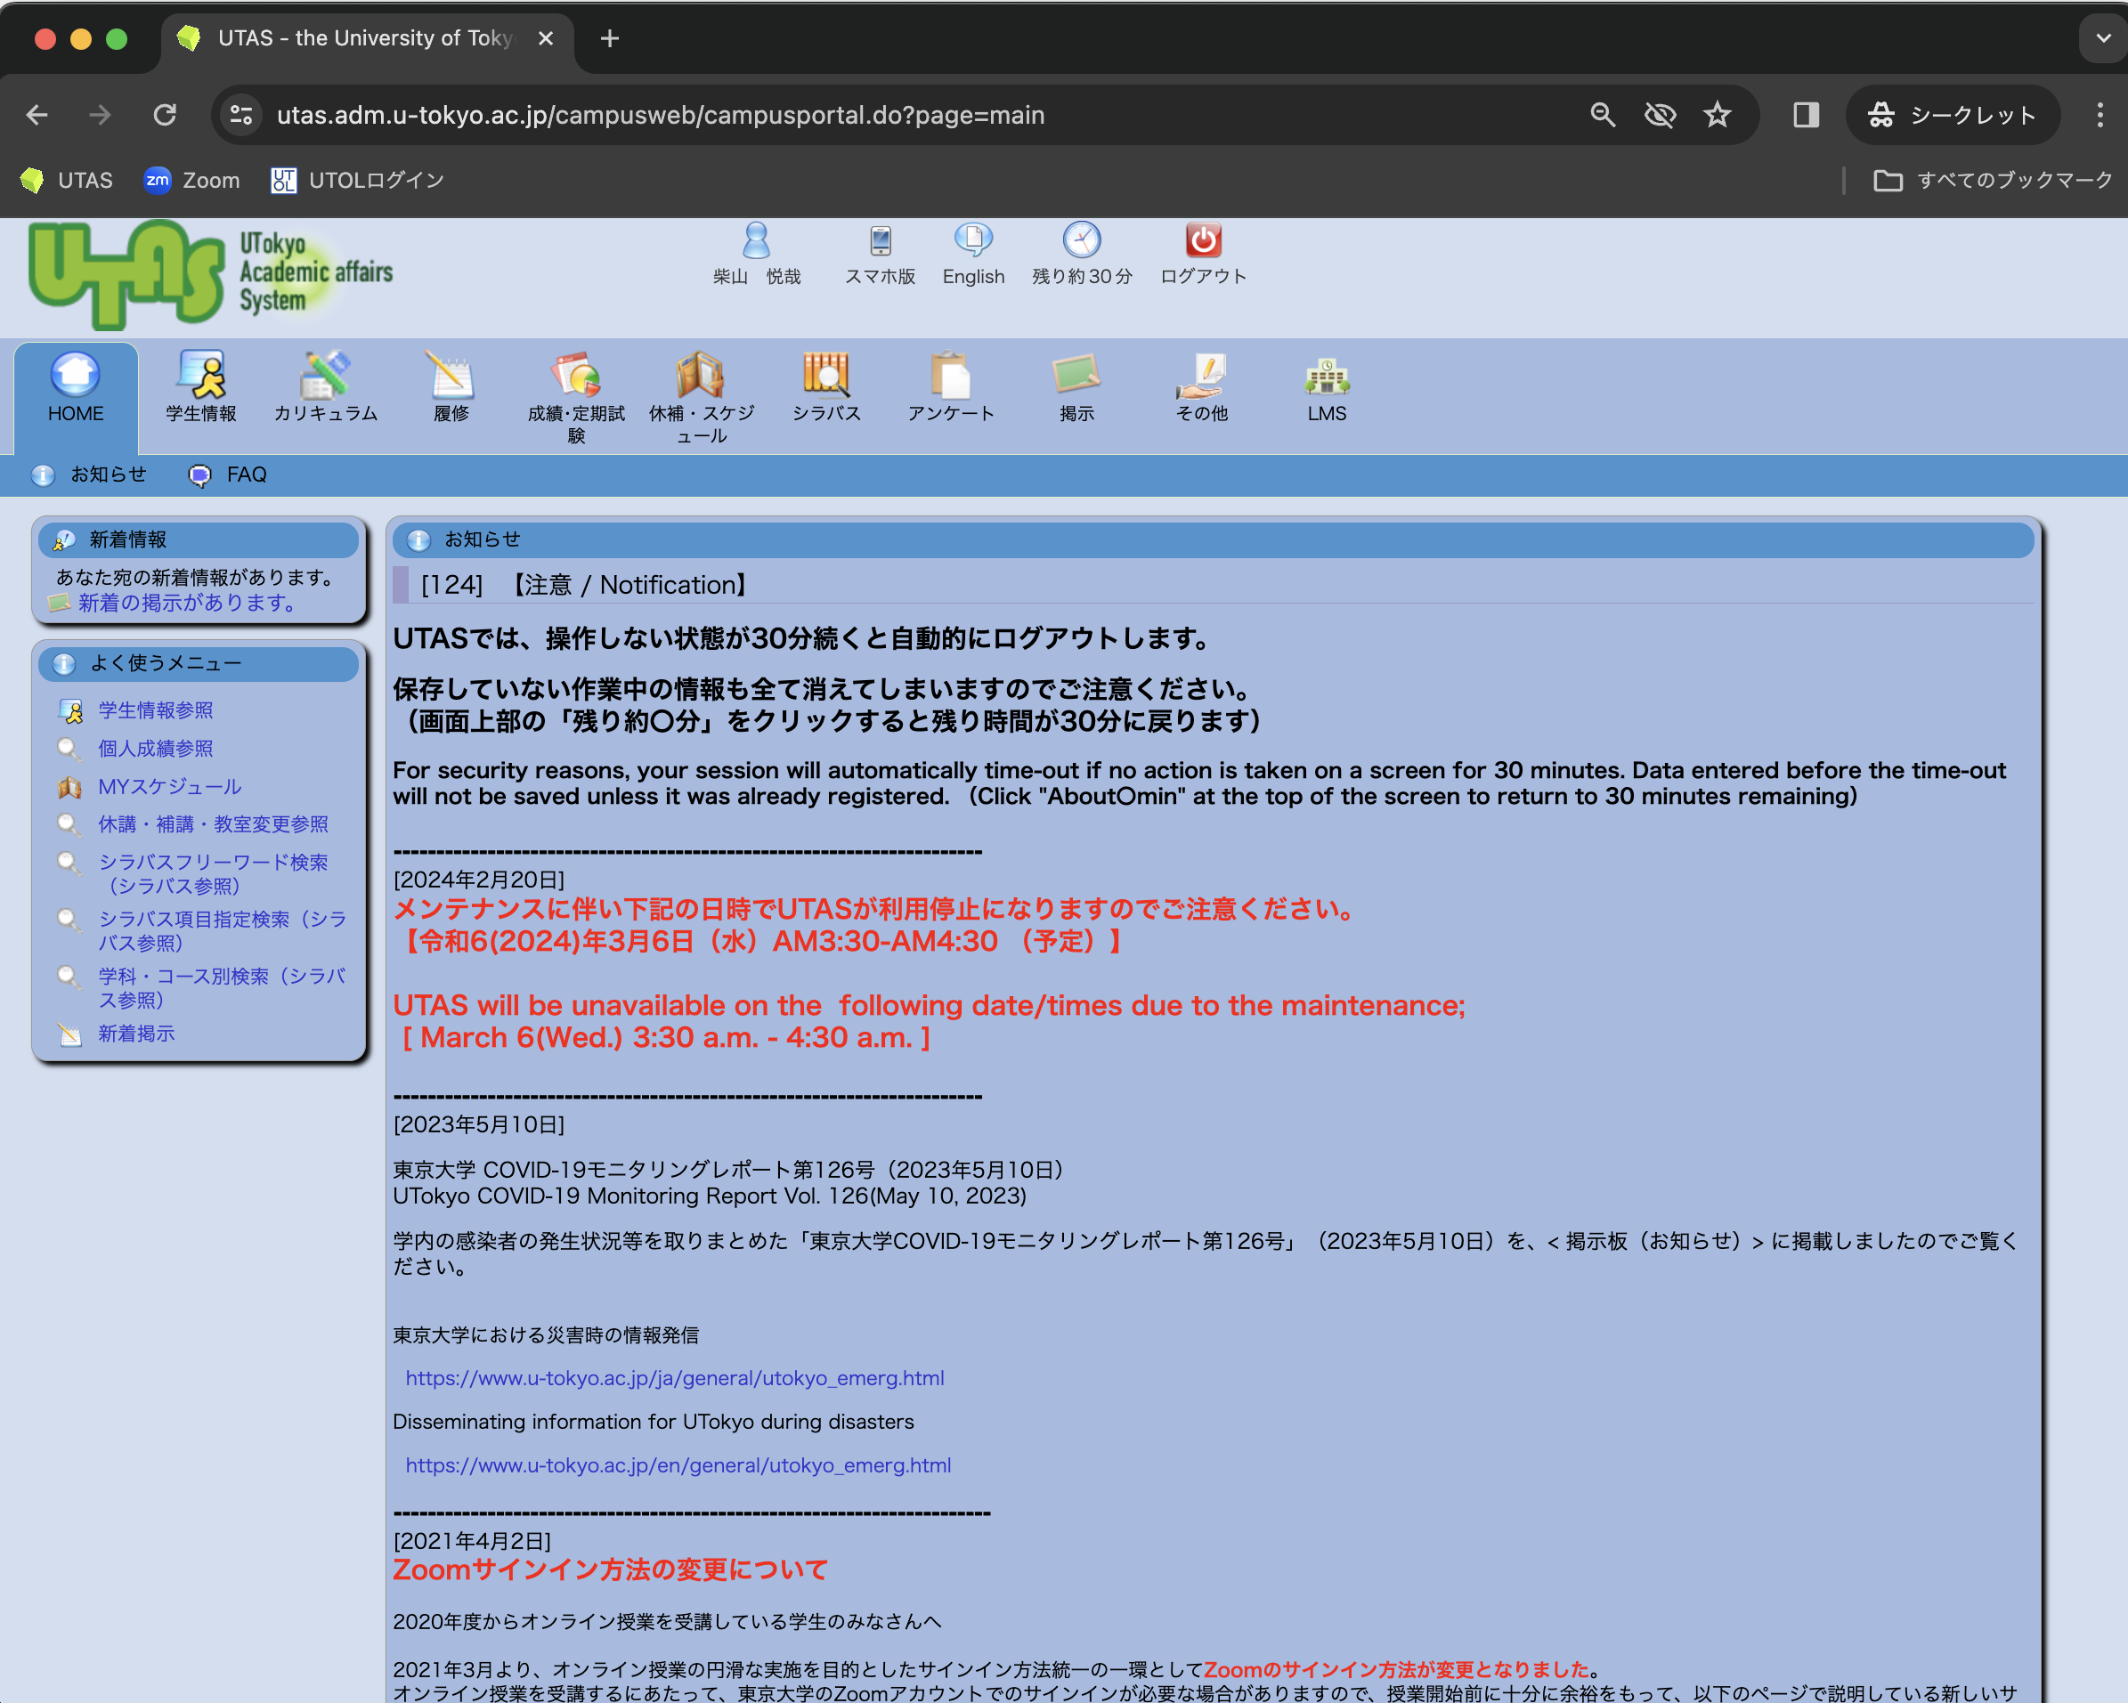
シラバス入力と成績報告
メニューから「シラバス」や「成績」を選んでください
シラバス入力
マニュアル
成績報告

Slide 9
シラバス入力と成績報告
基本的に，授業を開講する学部・研究科等からの依頼や指示に従ってください
学部・研究科等によって，シラバスの入力項目も異なることがあります
前期課程（学部1, 2年生）とそれ以外で，成績入力の方法も異なることがあります
入力すべき時期なども異なることがあります

Slide 10
授業時間外の学生との連絡方法
教員から学生への連絡方法
UTOL の「お知らせ」の利用を推奨します
履修者全員に送ることも，一部の学生に送ることもできます
学生から教員への連絡方法
UTOL の「メッセージ」あるいはメールの利用を推奨します
「メッセージ」を使うと，メールアドレスの交換が不要になります
UTOLを使うかどうに関わらず，標準的に利用する連絡方法を学生に伝えてください
なお，教員によって連絡方法が異なると，多くの授業をとっている学生は混乱しやすいので，なるべく統一することが望まれます

Slide 11
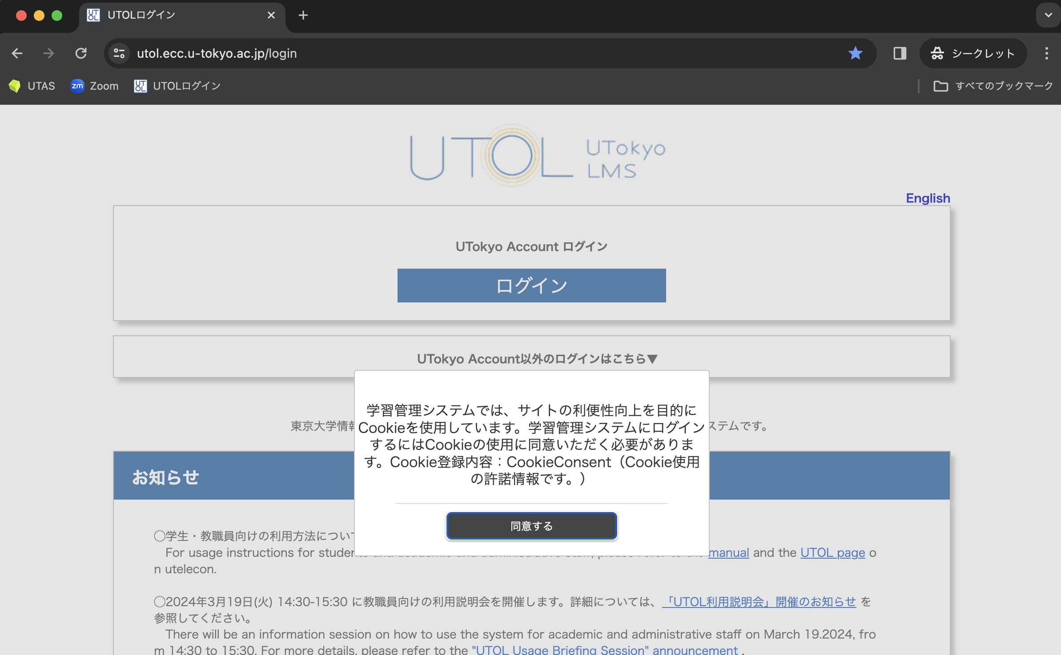
UTOL の基本
初回は，クッキーの使用に同意してください
クッキーの利用目的は，ログイン状態を維持することと同意したことを覚えておくことだけです
クッキー使用の同意

Slide 12
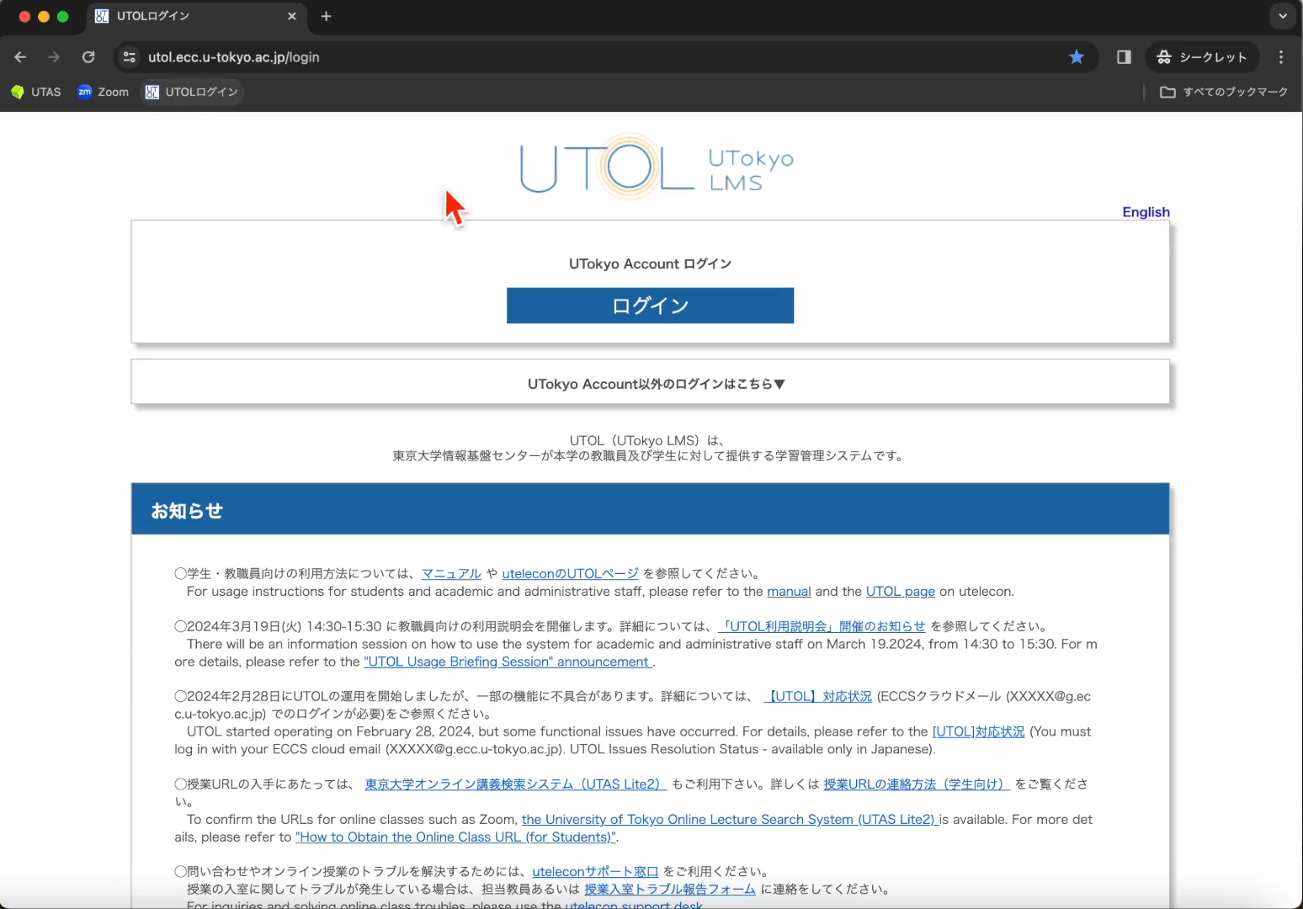
UTOL の基本
「ログイン」ボタンを押すと，時間割が表示されます
ログイン

Slide 13
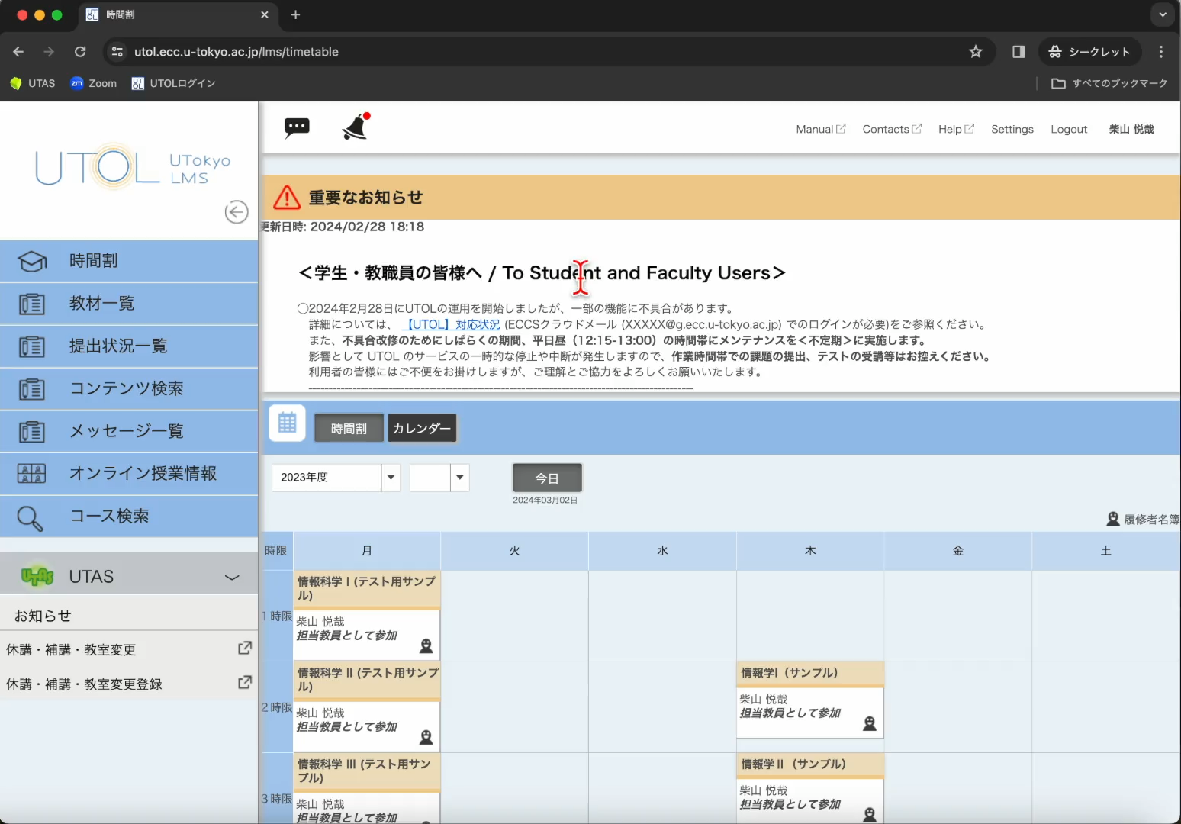
UTOL の基本
マニュアル
時間割から，科目（コース）を選びます

Slide 14
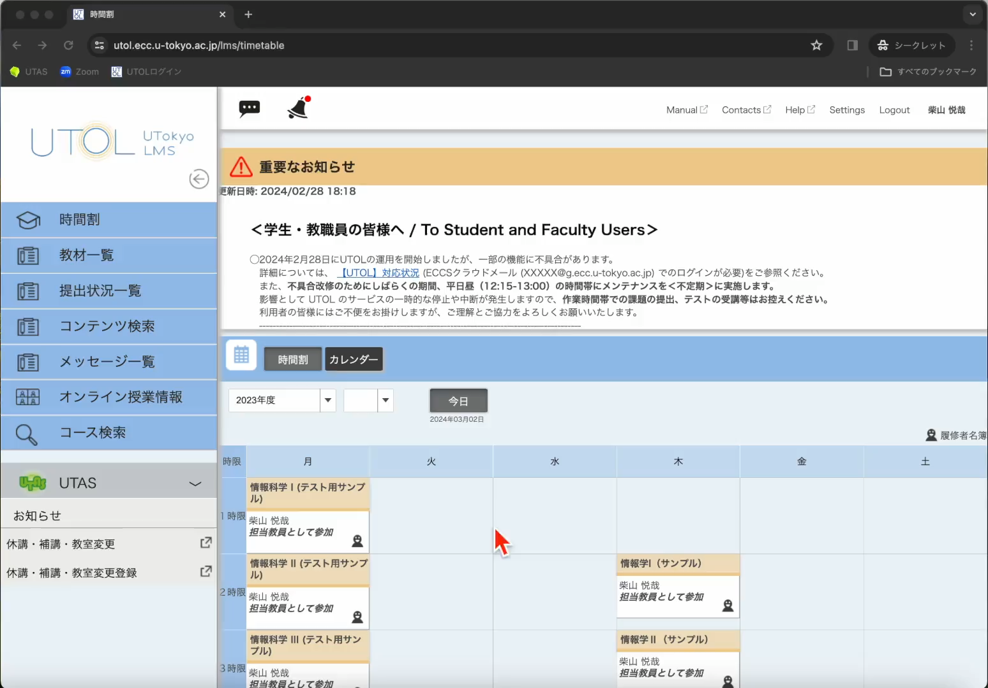
UTOL の基本
3月中に 2024 年度のコースを表示するには一手間必要です
年度とタームを選択

Slide 15
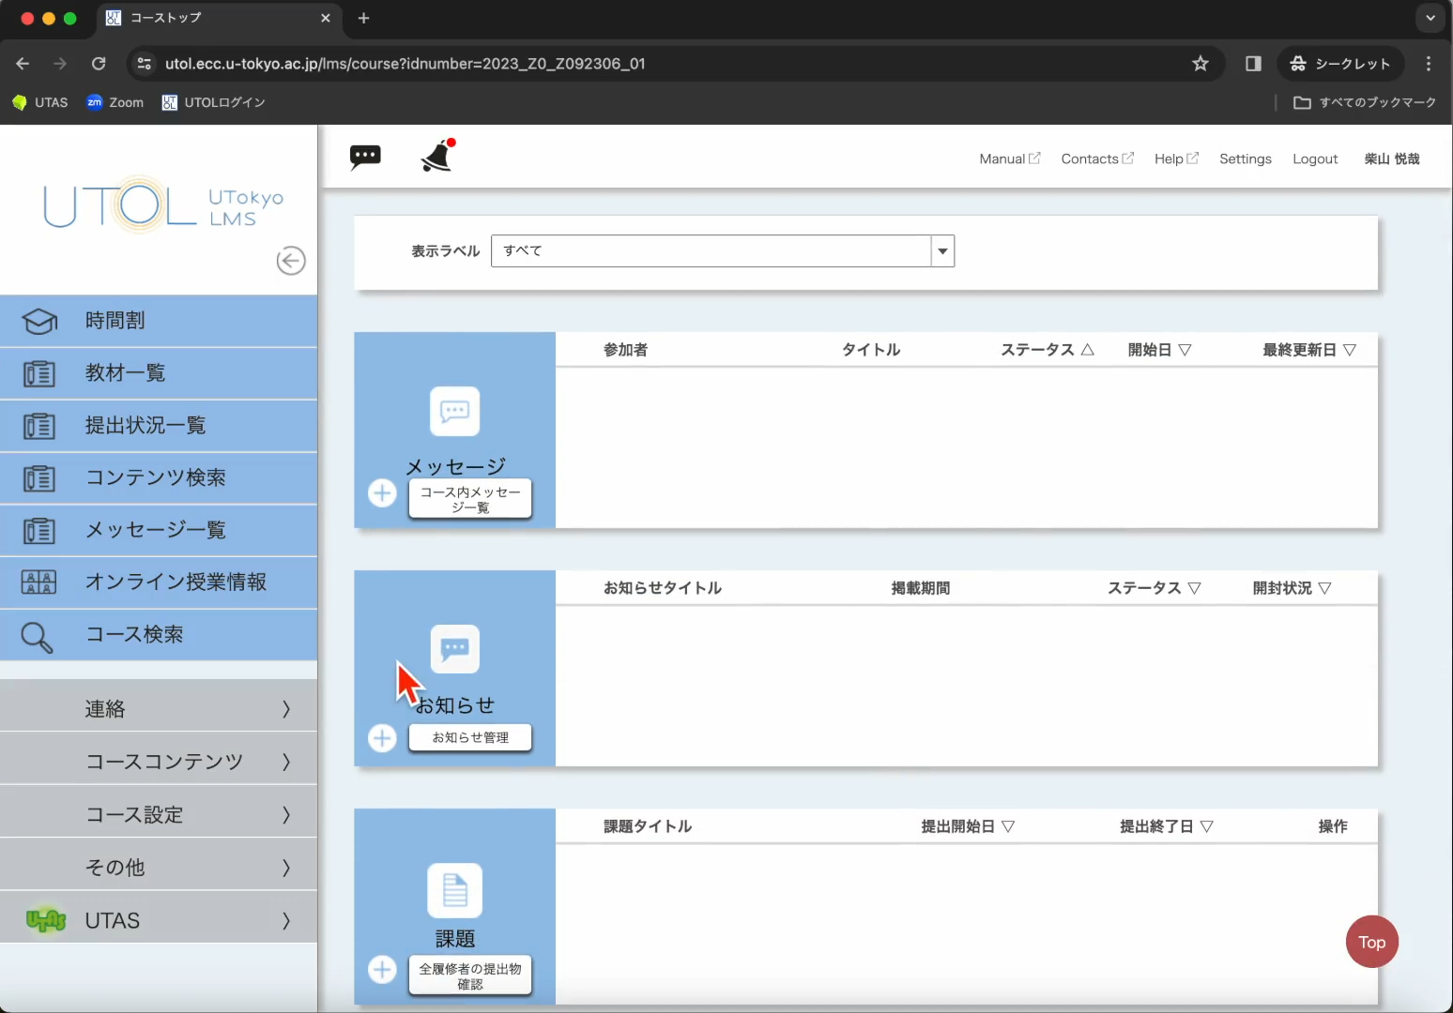
授業時間外のコミュニケーション
学生への連絡には，コース内で「お知らせ」を新規登録してください
新規登録ボタン

Slide 16
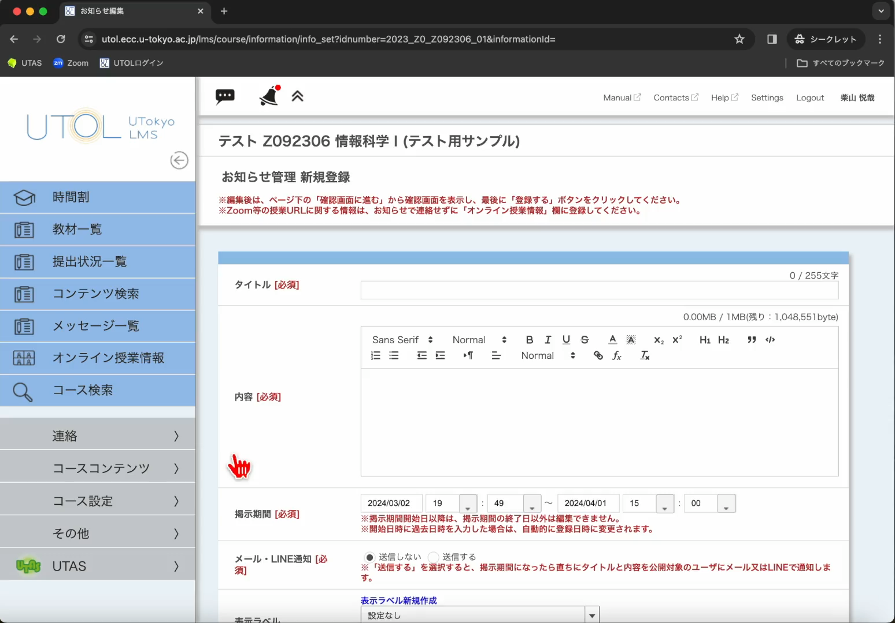
授業時間外のコミュニケーション
「お知らせ」のタイトル，内容等を入力してください
簡単な文字装飾や数式入力程度は可能
一斉送信メールの題目（Subject)と本文に相当
掲示期間は内容に応じて適切に設定

Slide 17
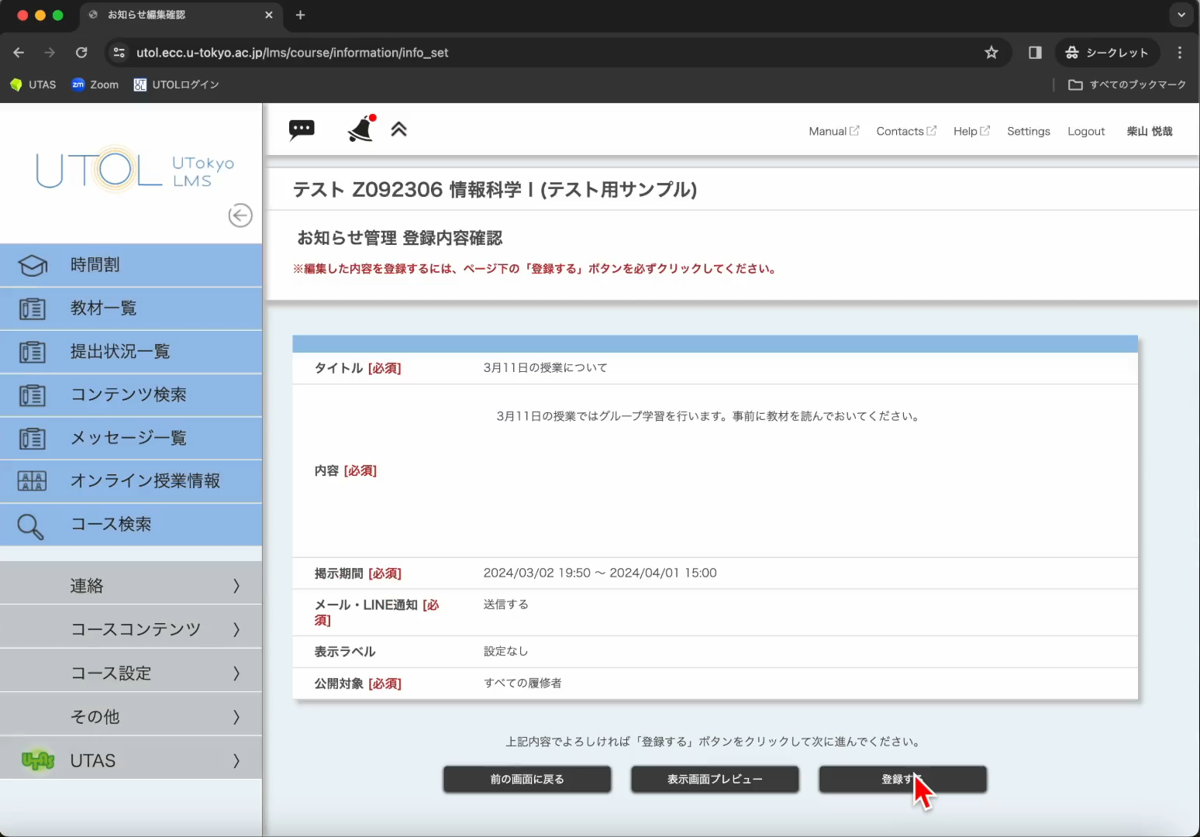
授業時間外のコミュニケーション
（必要ならプレビューしてから）登録してください
通知相手を限定するこもできる
学生が設定していれば，メール・LINEへも通知

Slide 18
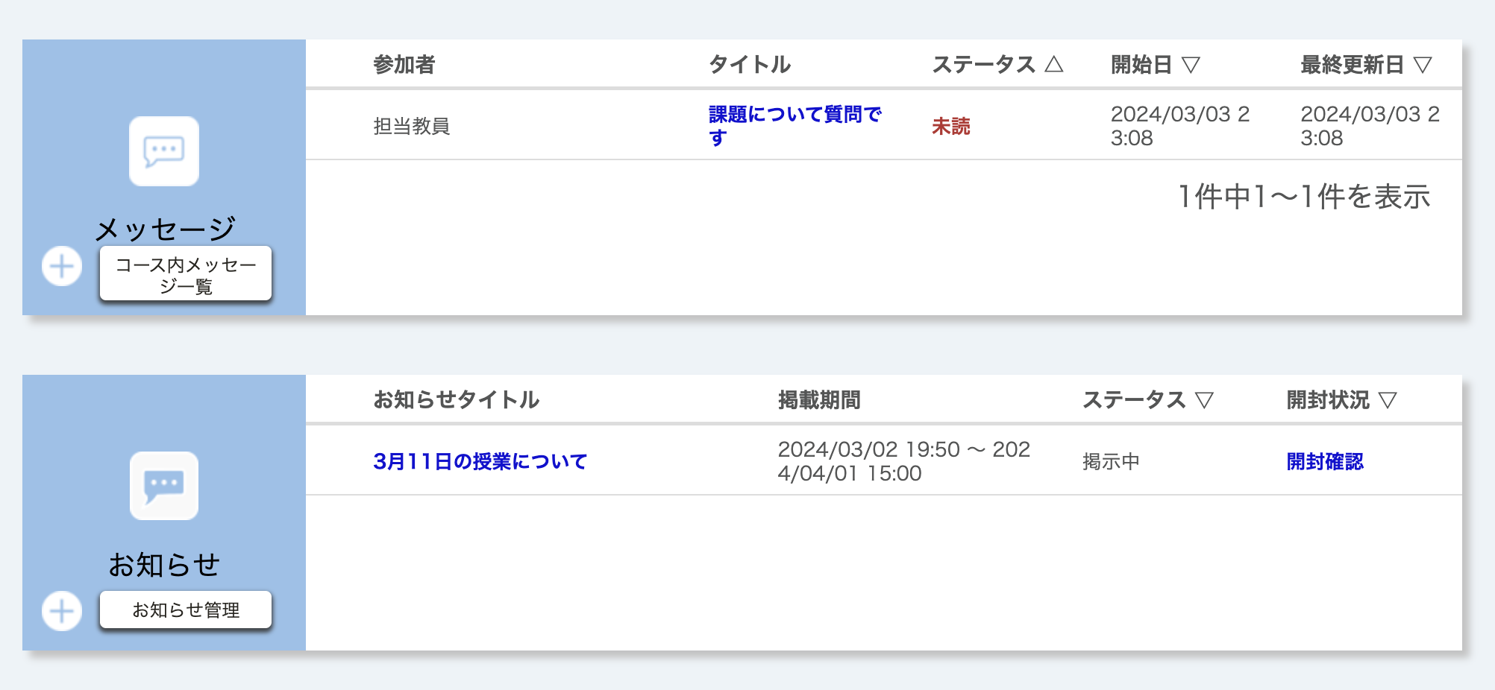
授業時間外のコミュニケーション
UTOL の「メッセージ」が学生から届くことがあります
ここをクリックするとメッセージが読める

Slide 19
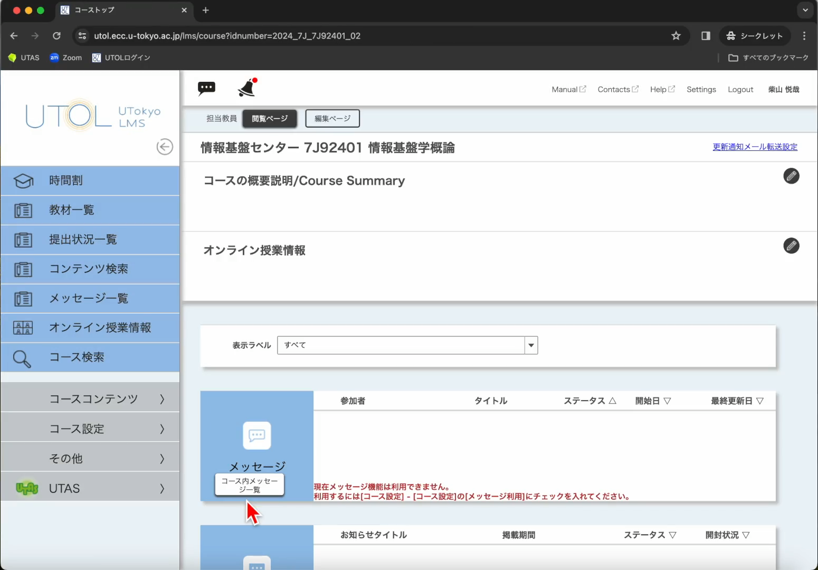
オンライン授業情報の掲示
Zoomの情報等は UTOL の「オンライン授業情報」欄に入力してください
ここを押すと編集モード

Slide 20
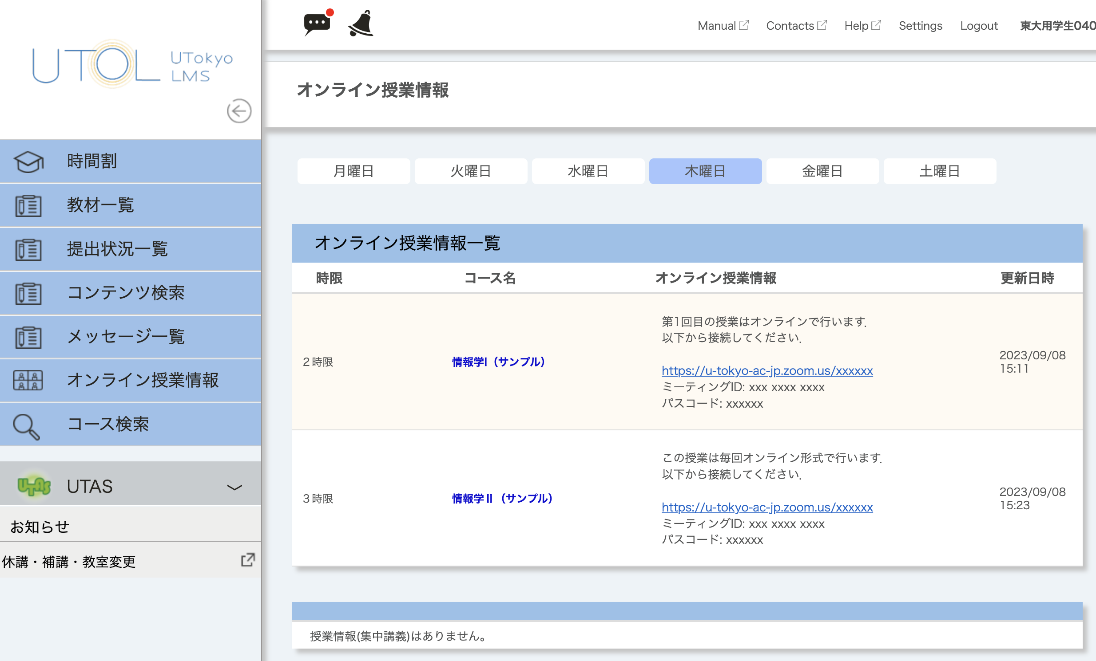
オンライン授業情報の掲示
学生は「オンライン授業情報」欄の内容を一覧できます

Slide 21
オンライン授業の掲示
Zoom 会議室の情報は，URL だけでなく，ミーティングIDとパスコードも掲示するようにしてください
参考: https://utelecon.adm.u-tokyo.ac.jp/faculty_members/url
「オンライン授業情報」欄には，授業期間中に変更しない（変更が少ない）情報を掲示するのが良いでしょう
一つの授業では，同じ URL を授業期間中使い続ける方が間違いが少ないです
掲示の時期は，授業開始の直前ではなく，ゆとりを持たせるようにお願いします

Slide 22
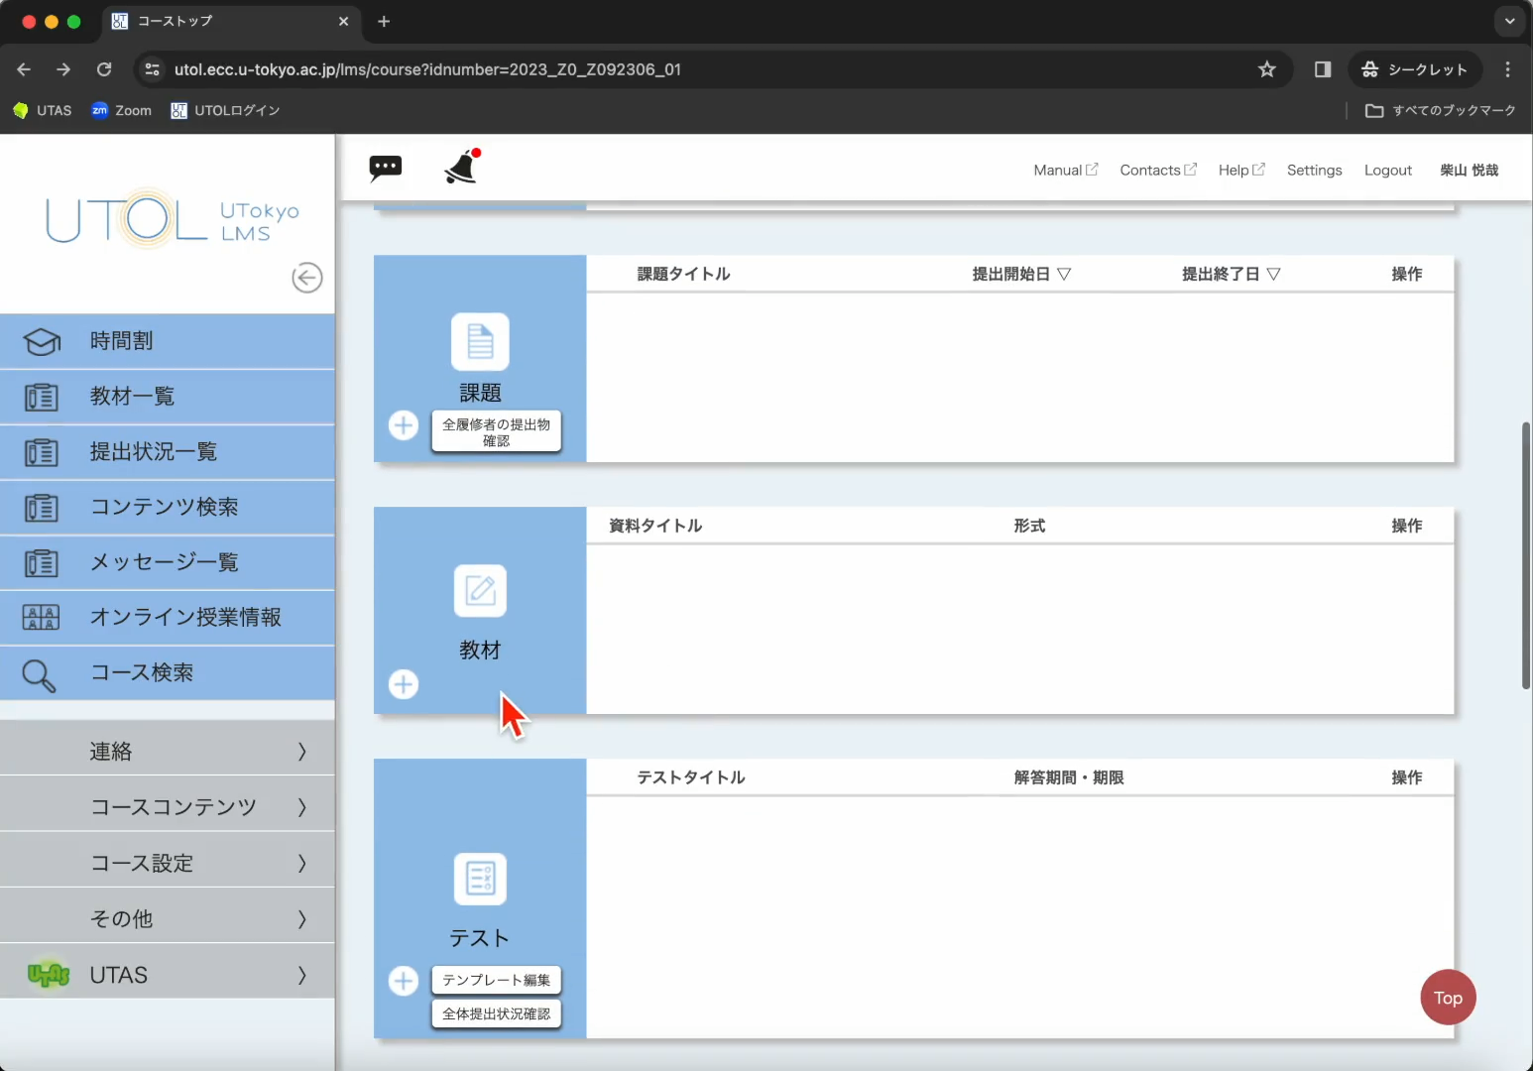
教材の登録（配布）
教材配布のためには，コース内で「教材」を新規登録してください
新規登録ボタン

Slide 23
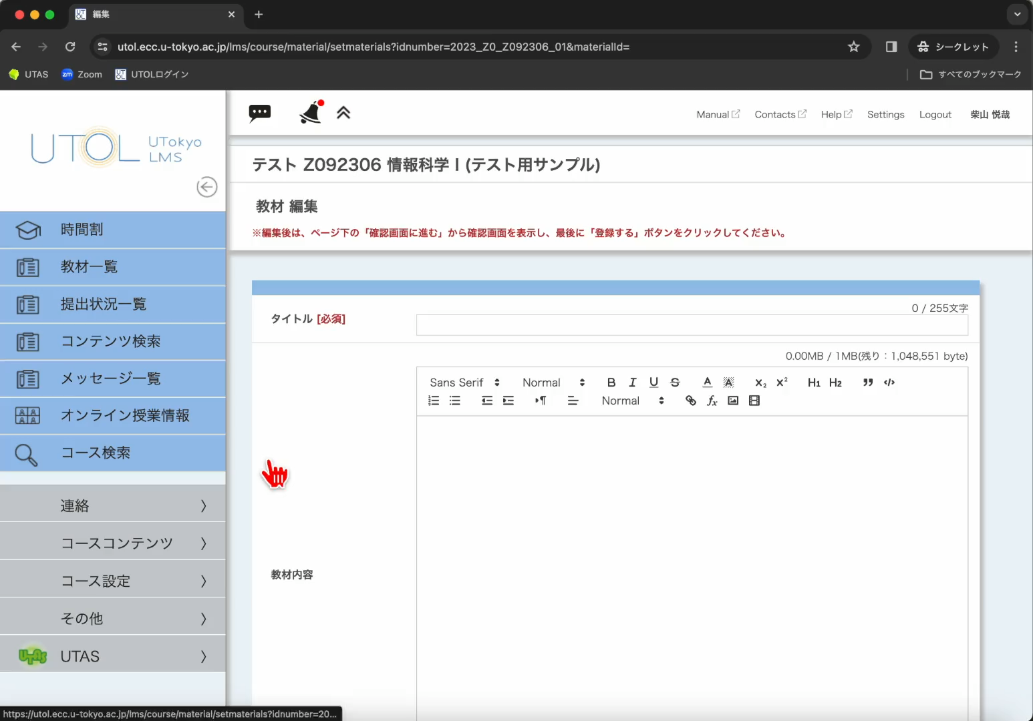
教材の登録（配布）
タイトルを入力し，教材のファイルをドロップしてください
簡単な文章だけなら，ここに入力しても良い

Slide 24
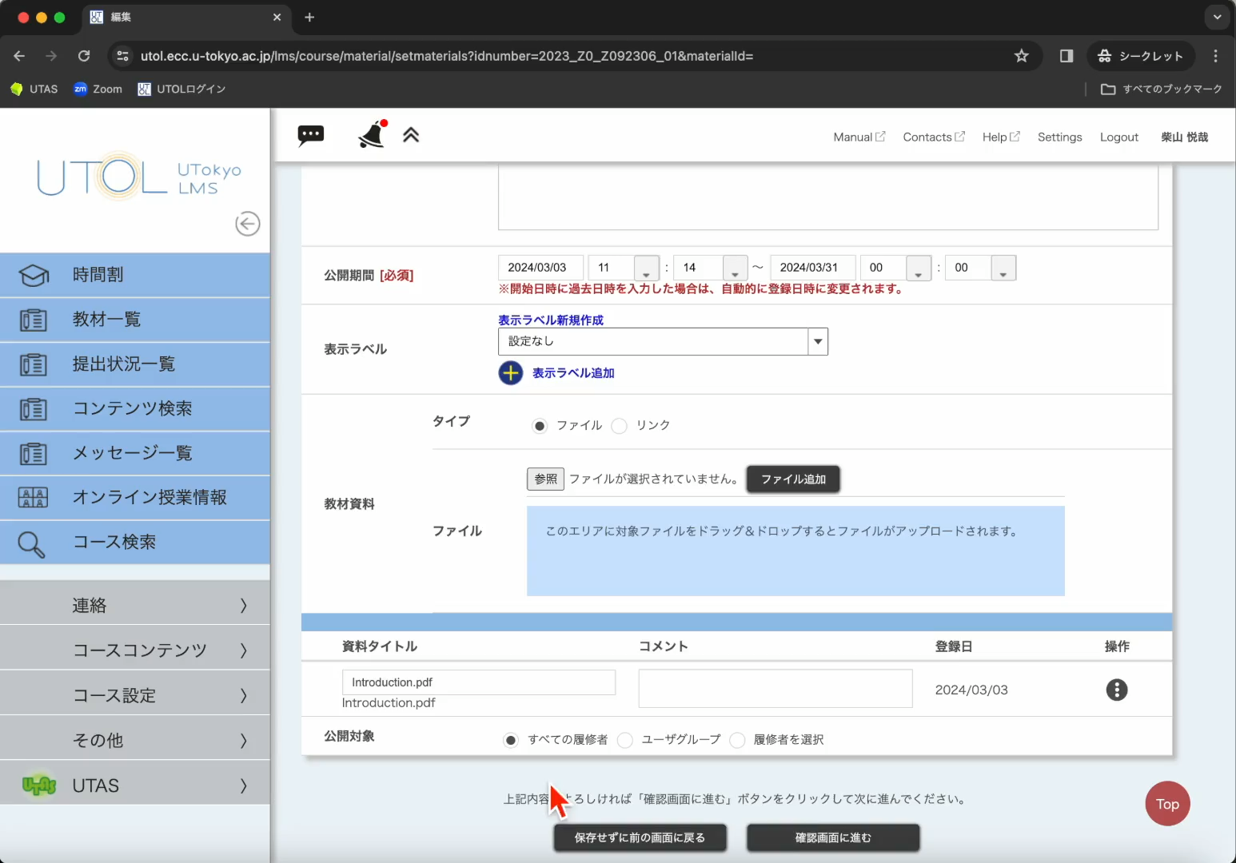
教材の登録（配布）
確認画面に進み，登録を完了してください

Slide 25
教材の登録（配布）
一つの「教材」に，複数のファイルを含めることもできます
公開期間としては，期末試験が終わるまでが一つの目安です
学生は，メモ書きできる形式のファイルを好む傾向があります
e.g. ペン入力ができる学生には PDF 形式で配布すると，手書きのメモを取りやすい
e.g. キーボード入力が基本の学生は，PDF ではメモを取りにくい
教材を LMS で公開する際の著作権の考え方については，以下を参照してください
https://utelecon.adm.u-tokyo.ac.jp/articles/copyright/

Slide 26
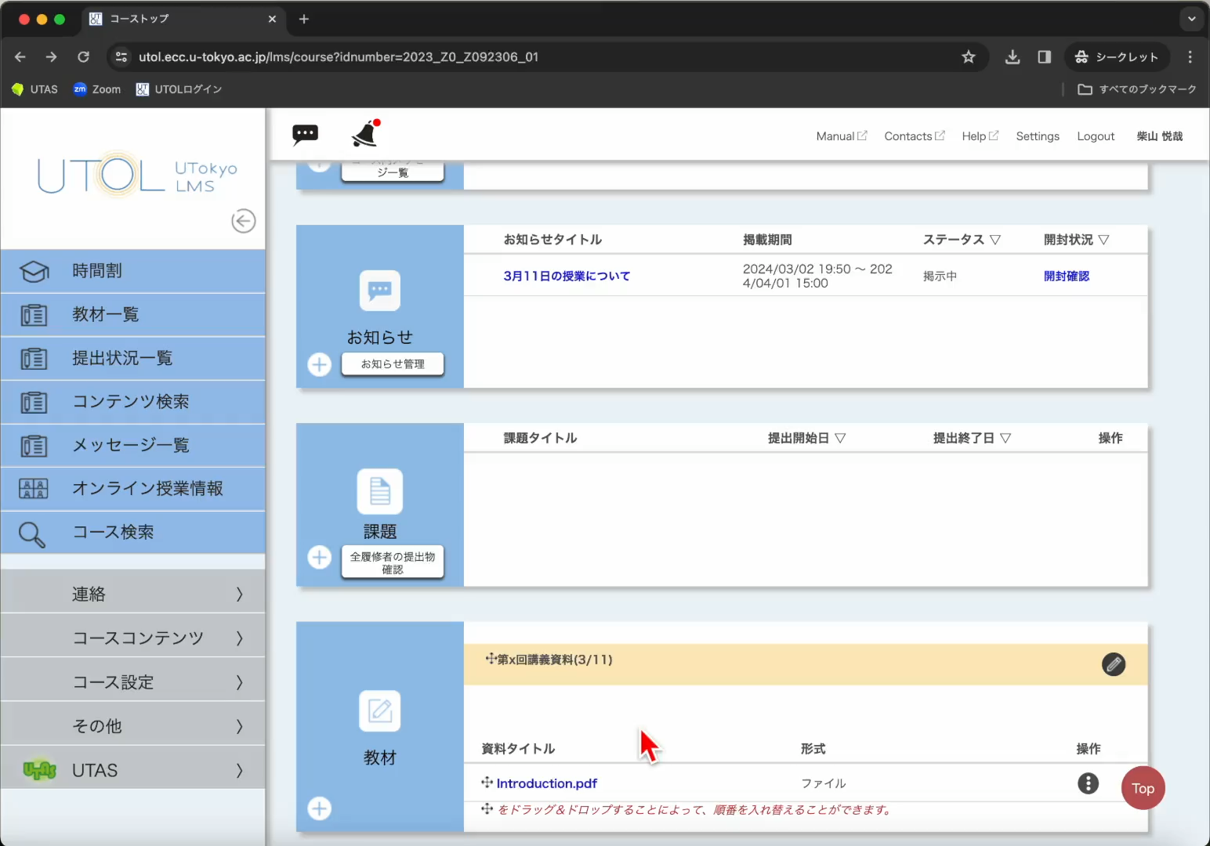
課題の登録（出題）
（レポート）課題の新規登録方法も，教材とほぼ同様です
新規登録ボタン

Slide 27
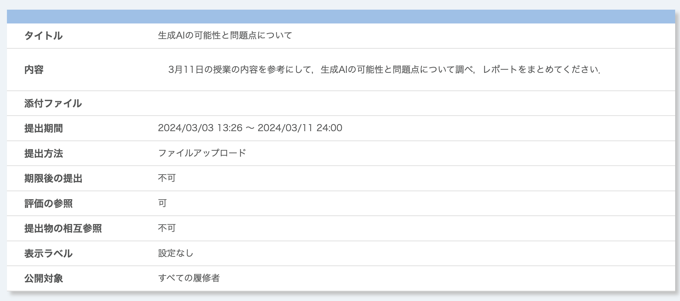
課題の登録（出題）

Slide 28
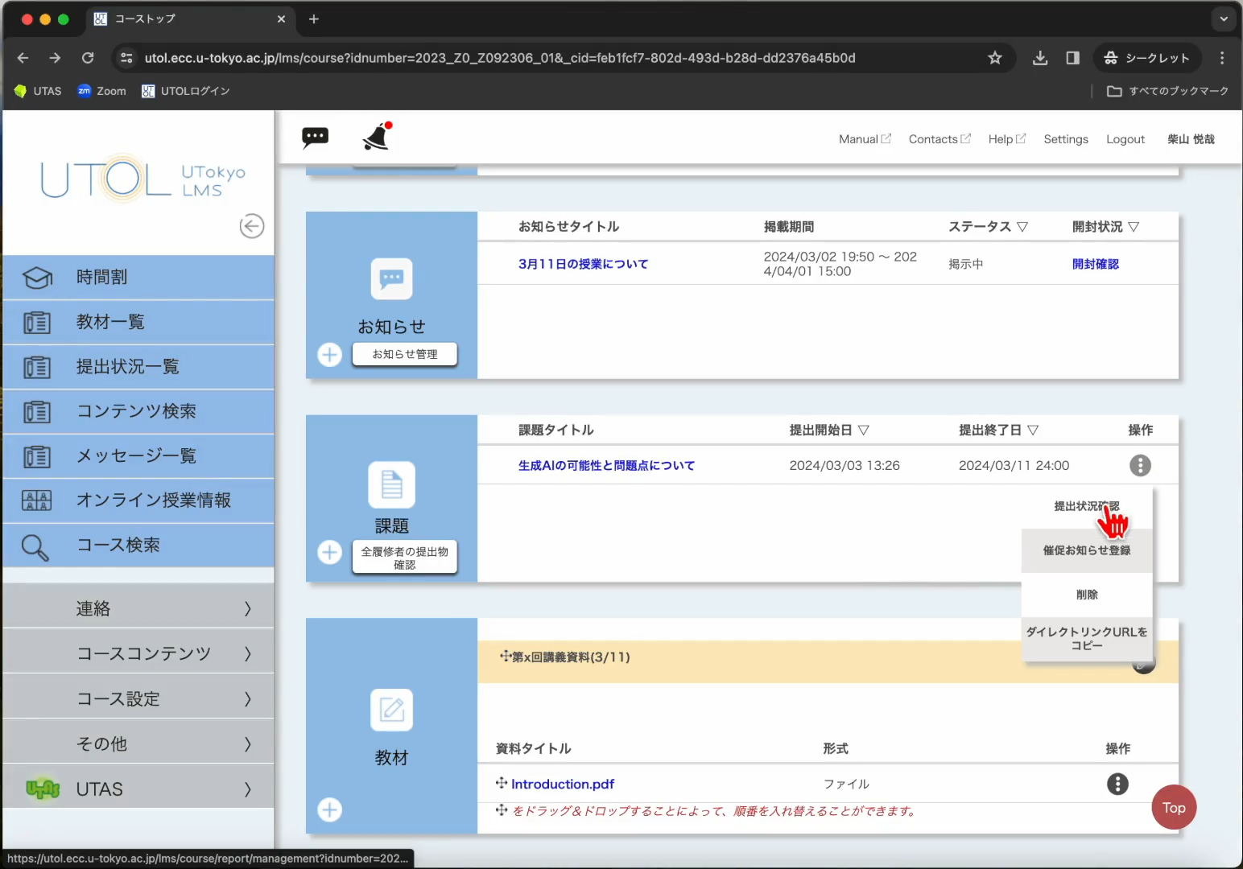
提出物の回収
「︙」メニューから「提出状況確認」を選んでください

Slide 29
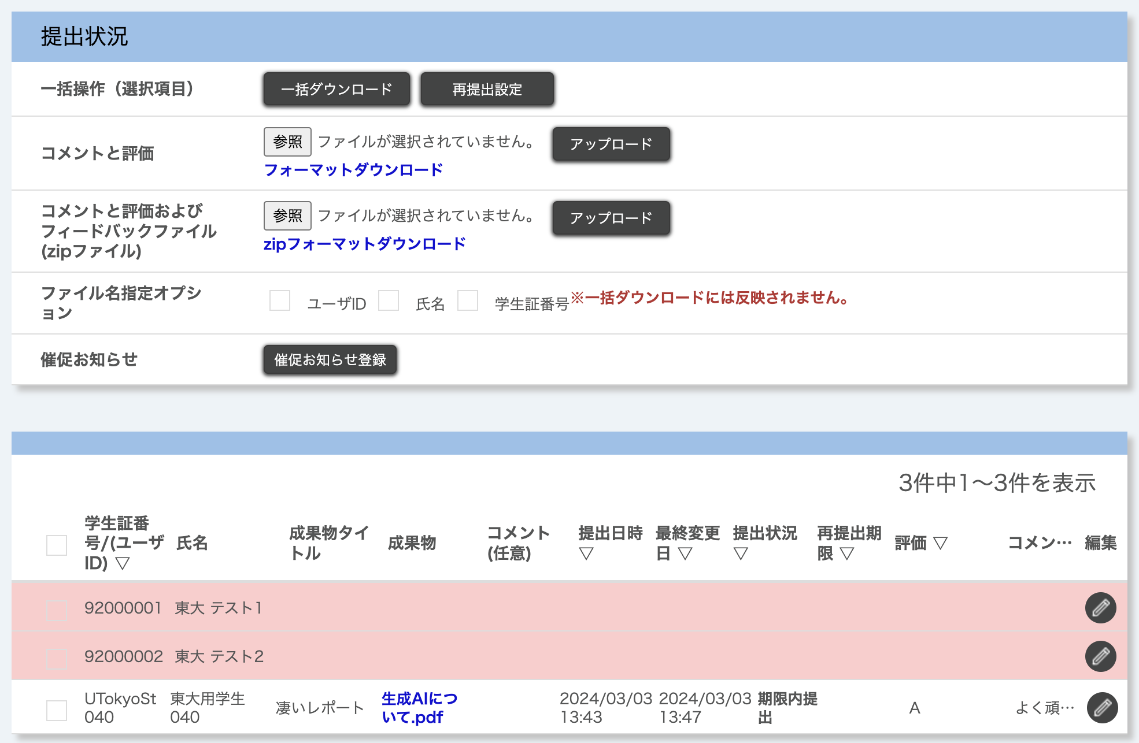
提出物の回収
レポートを一括ダウンロードできます
2. ここを押す
1. ここをチェック

Slide 30
提出物の回収
レポートを個別に見ることもできます
ここをクリック

Slide 31
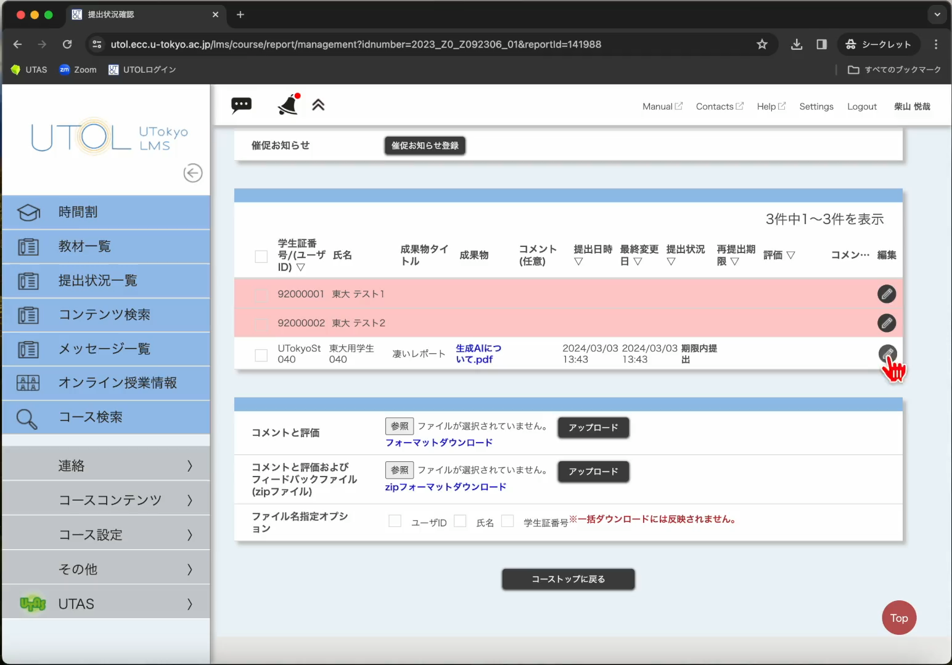
提出物に対する評価等
画面上で評価等を行うには「鉛筆」マークの編集ボタンを押してください

Slide 32
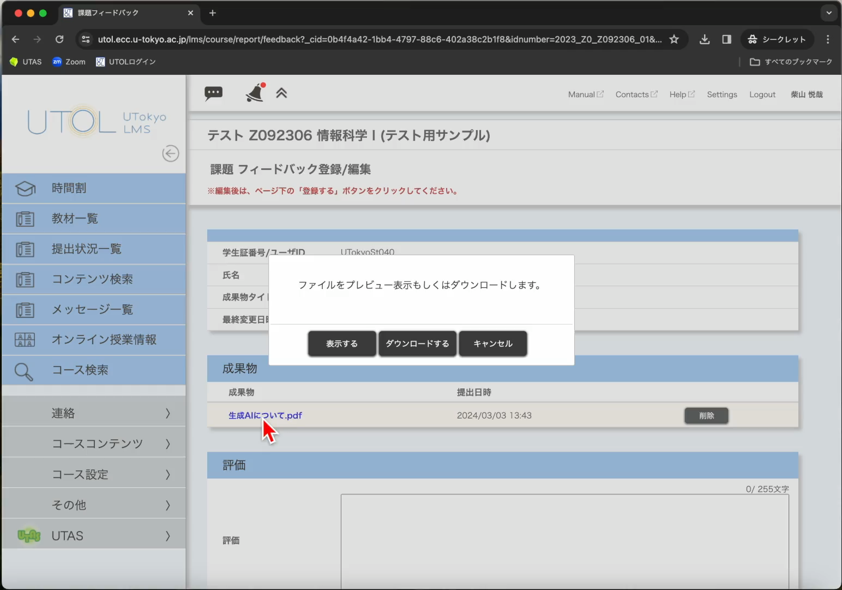
提出物に対する評価等
提出物を確認し，評価等を入力してください

Slide 33
提出物に対する評価等
評価等を一括アップロードすることもできます
3. アップロード
2. Excel ファイルの中身を埋めて選択
1. Excel ファイルをダウンロード

Slide 34
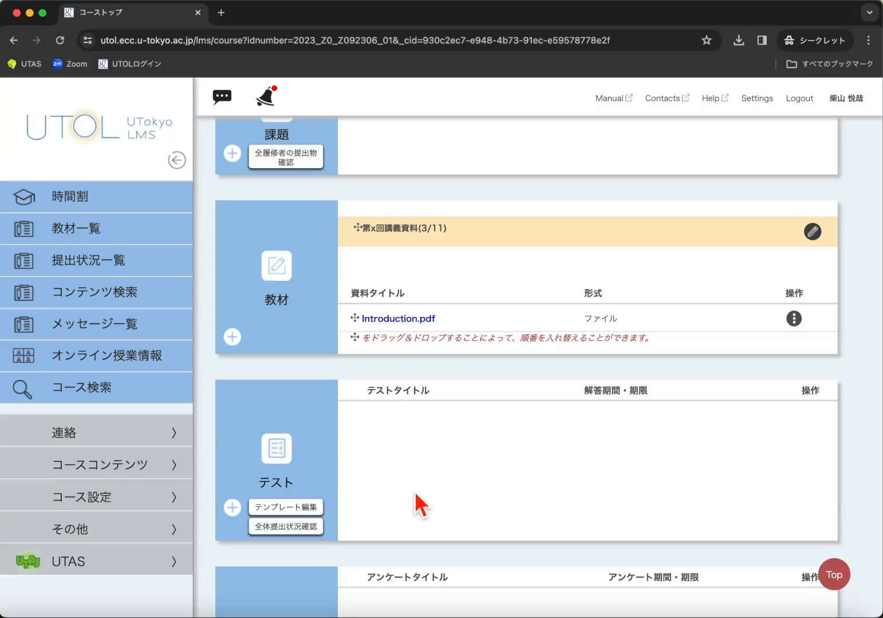
テストの登録（出題）
テストの新規登録も，最初は教材や課題と同様です
新規登録ボタン

Slide 35
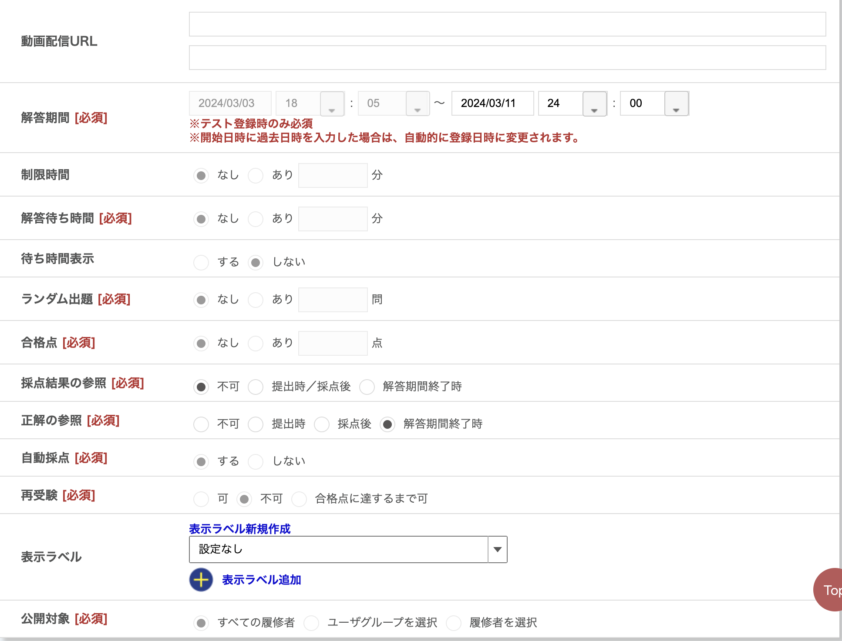
テストの登録（出題）
設定項目は多いです

Slide 36
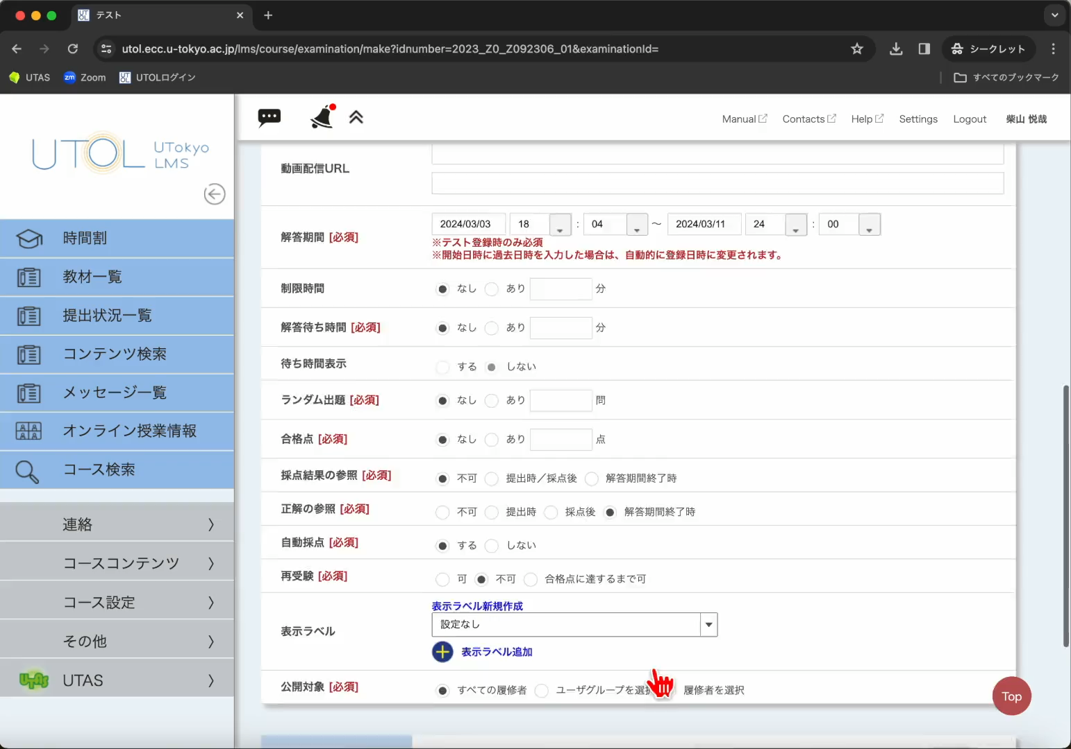
テストの登録（出題）
（一般には複数の）設問を設定してください

Slide 37
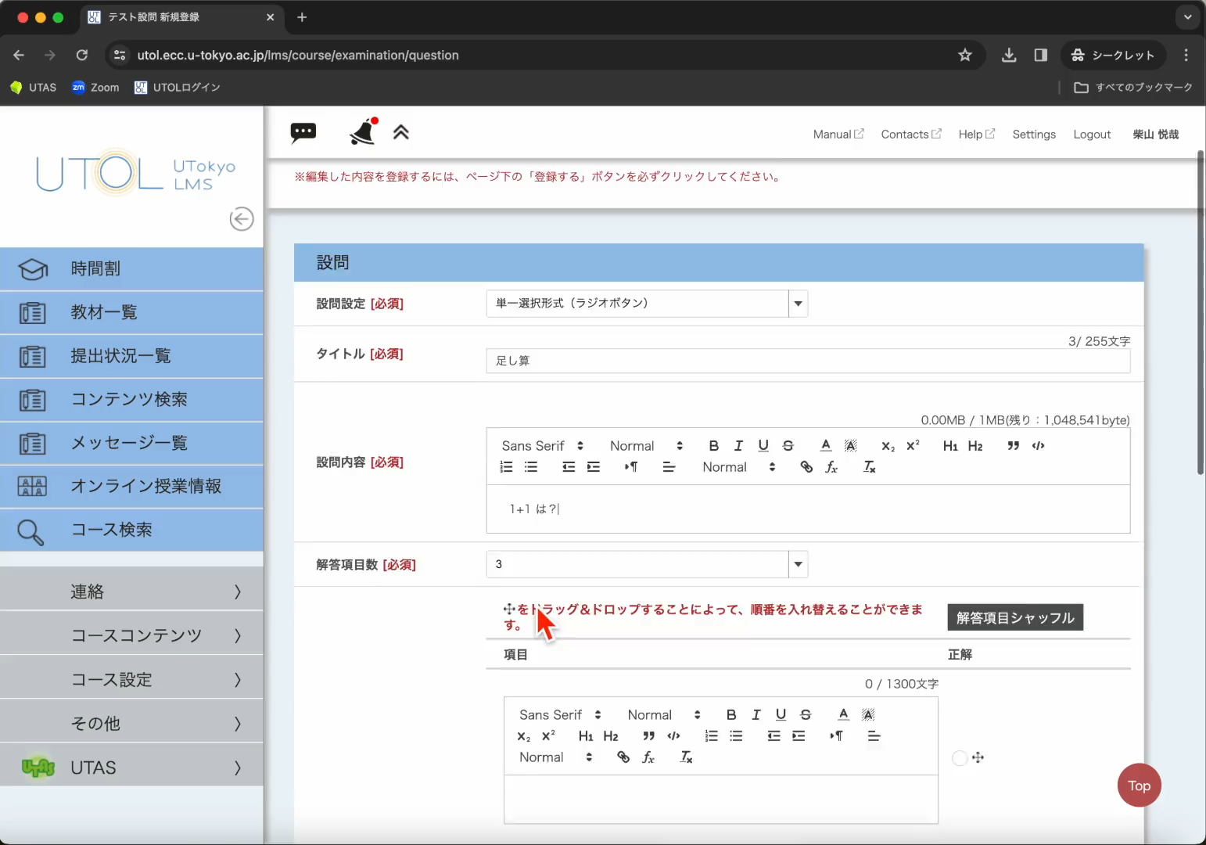
テストの登録（出題）
選択形式の場合，さらに選択肢と正解を設定します

Slide 38
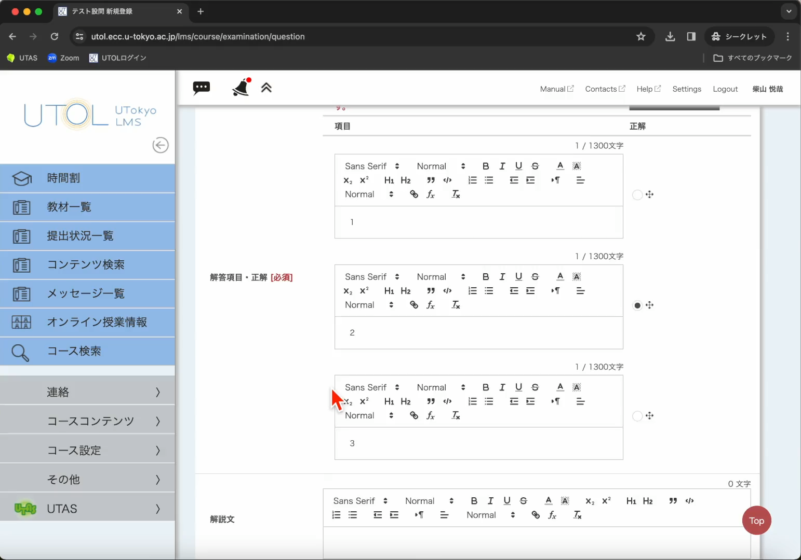
テストの登録（出題）
配点を決め，さらに設問を全部入力してから，確認画面に進み登録します

Slide 39
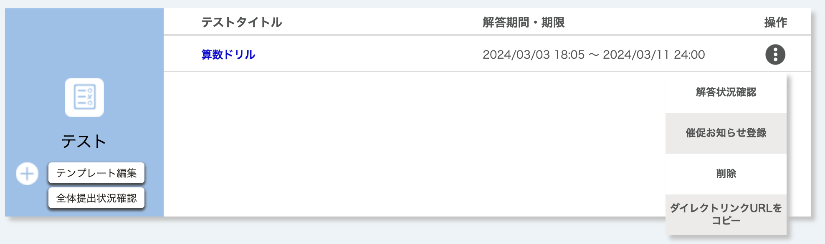
テストの採点
選択形式および穴埋め形式では，自動採点も可能
ただし，穴埋め形式の自動採点は，正解の文字列との完全一致（前後の空白は除く）で判定
i.e. 全角の「１」と半角の 「1」，「1」と「1.0」などは不一致とみなされる
解答状況の確認やコメントの返却は，「課題」とほぼ同様

Slide 40
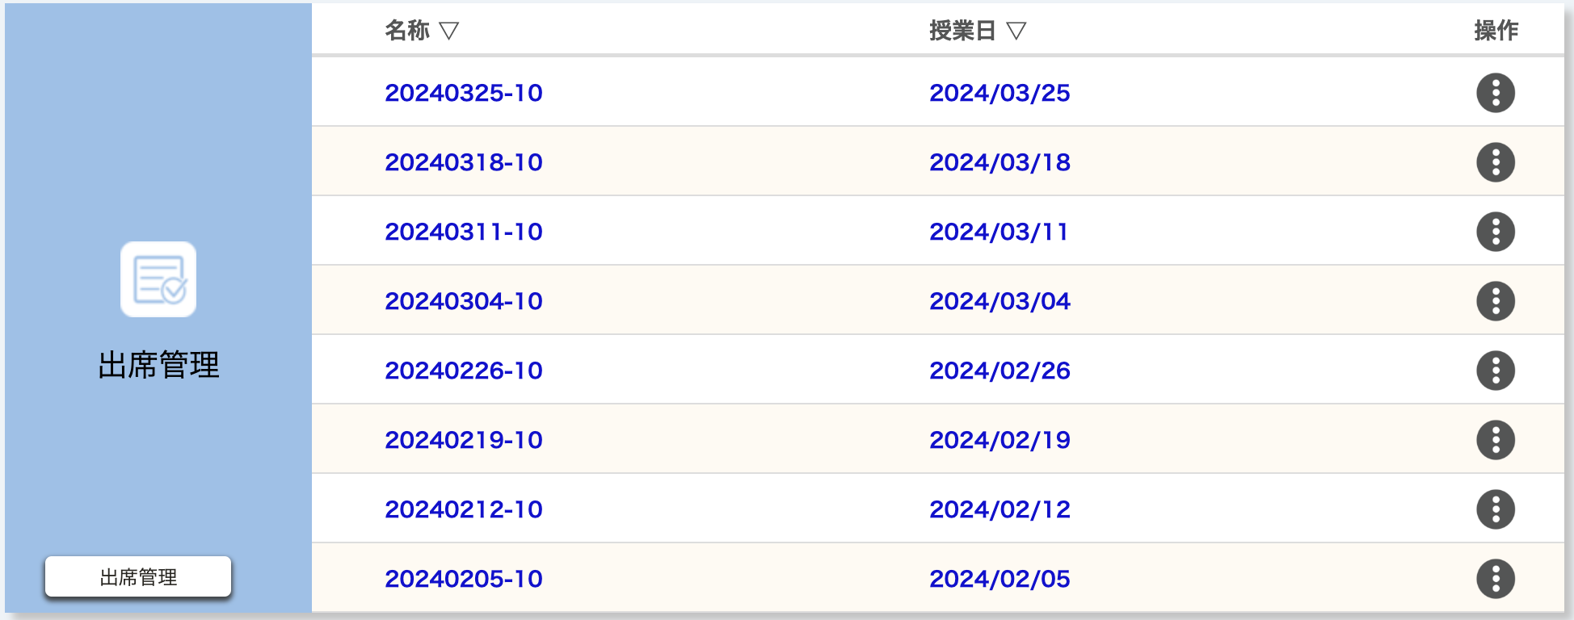
出欠の確認
授業中に簡単なテストを行い，出欠を確認する方法があります
授業中に一時パスワードを示し，それを学生に入力してもらう「出席管理」の機能もあります
どちらにしても，正確な判定を自動的に行うのは難しいです

Slide 41
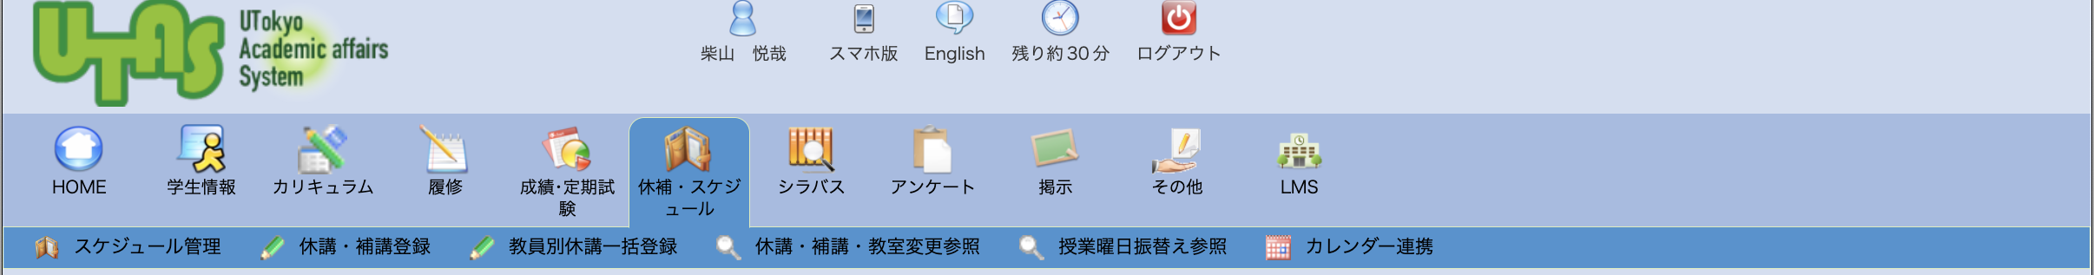
休講・補講の登録と連絡
休講・補講を行う場合，まずは UTAS に登録してください
履修者への連絡には UTOL の「お知らせ」を使うこともできます

Slide 42
Zoom によるオンライン授業
東大のオンライン授業では，教員が自分でオンラインのミーティングを設定するのが基本です
そのために，UTokyo Account 保有者には，有料版の Zoom ライセンスが用意されています
最大300人，最長24時間の会議を開催できます
授業以外でも，東京大学構成員としての教育・研究活動や業務に利用可能です
学生も Zoom の利用に慣れています
ただし，年度初めの時期の新入生は慣れていないかもしれません
受講生が300人を超えそうな場合は，以下を参照してください
https://utelecon.adm.u-tokyo.ac.jp/zoom/license

Slide 43
Zoom によるオンライン授業
基本的な流れは以下の通りです
Zoom のオンライン会議（ミーティング）の設定
UTOL の「オンライン授業情報」欄での掲示
URL, ミーティングID, パスワードを明記
授業当日に，ホストとしてミーティングに参加

Slide 44
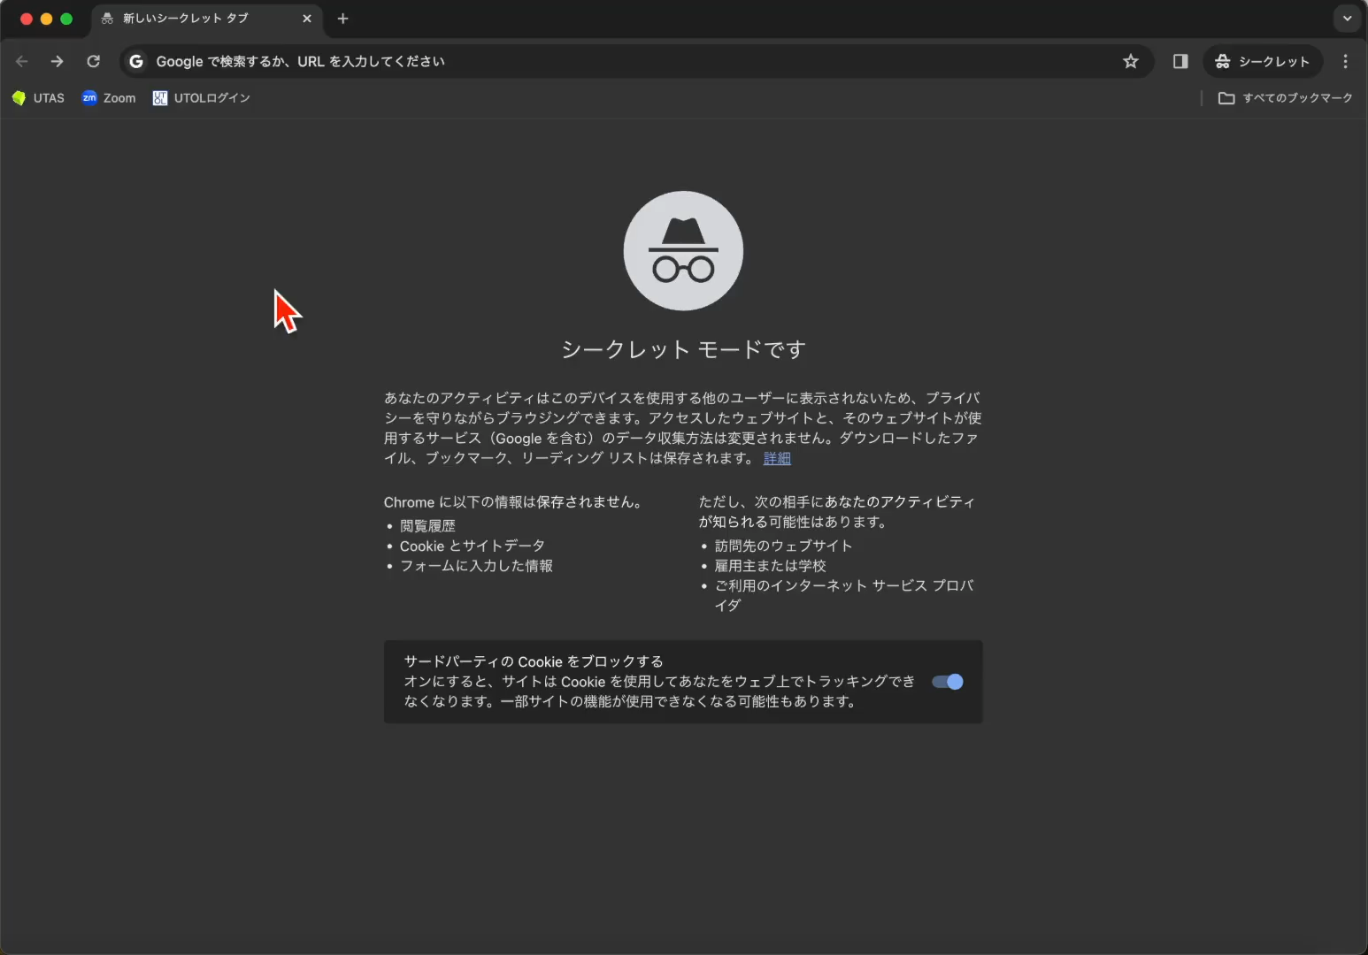
オンライン会議の設定
まず，東大専用 URL から Zoom にサインインしてください
ブックマーク

Slide 45
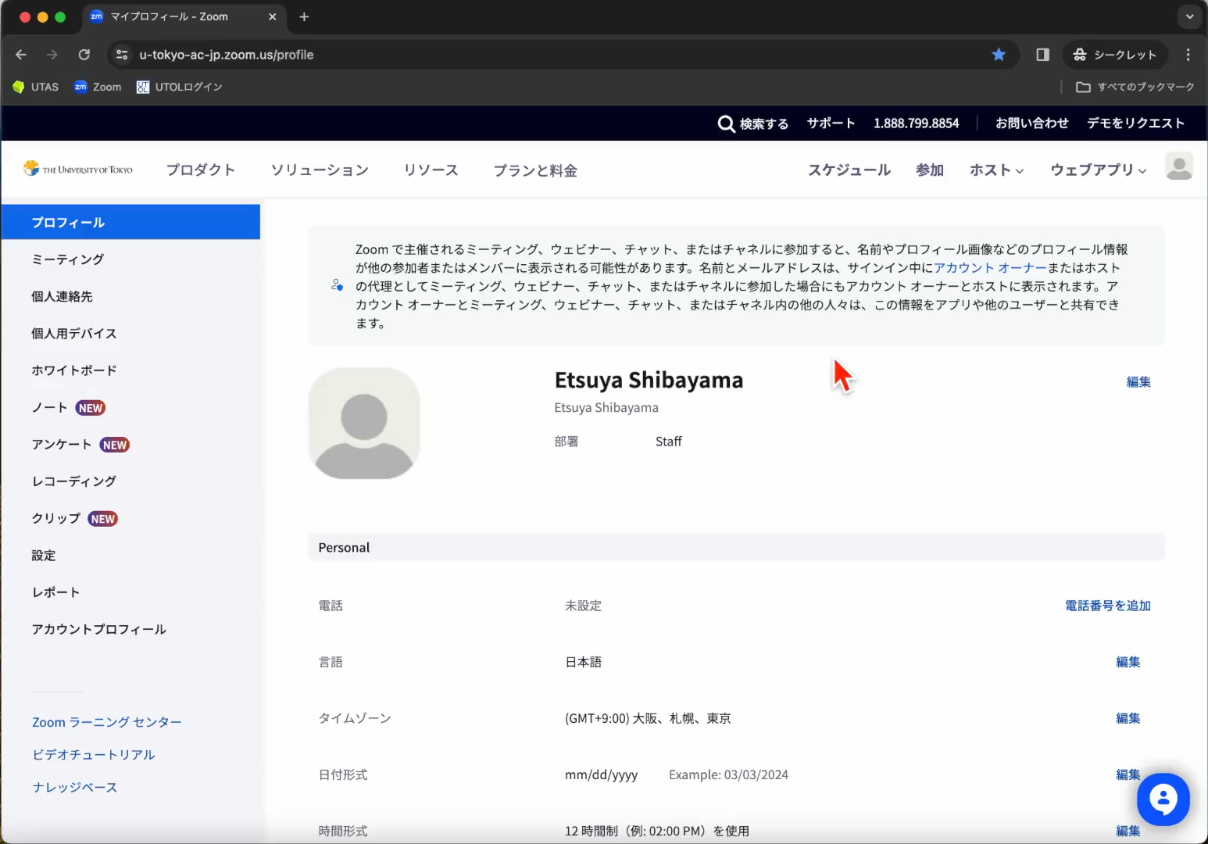
オンライン会議の設定
「スケジュール」を押し，トピックや日時等を入力してください
ここをクリック

Slide 46
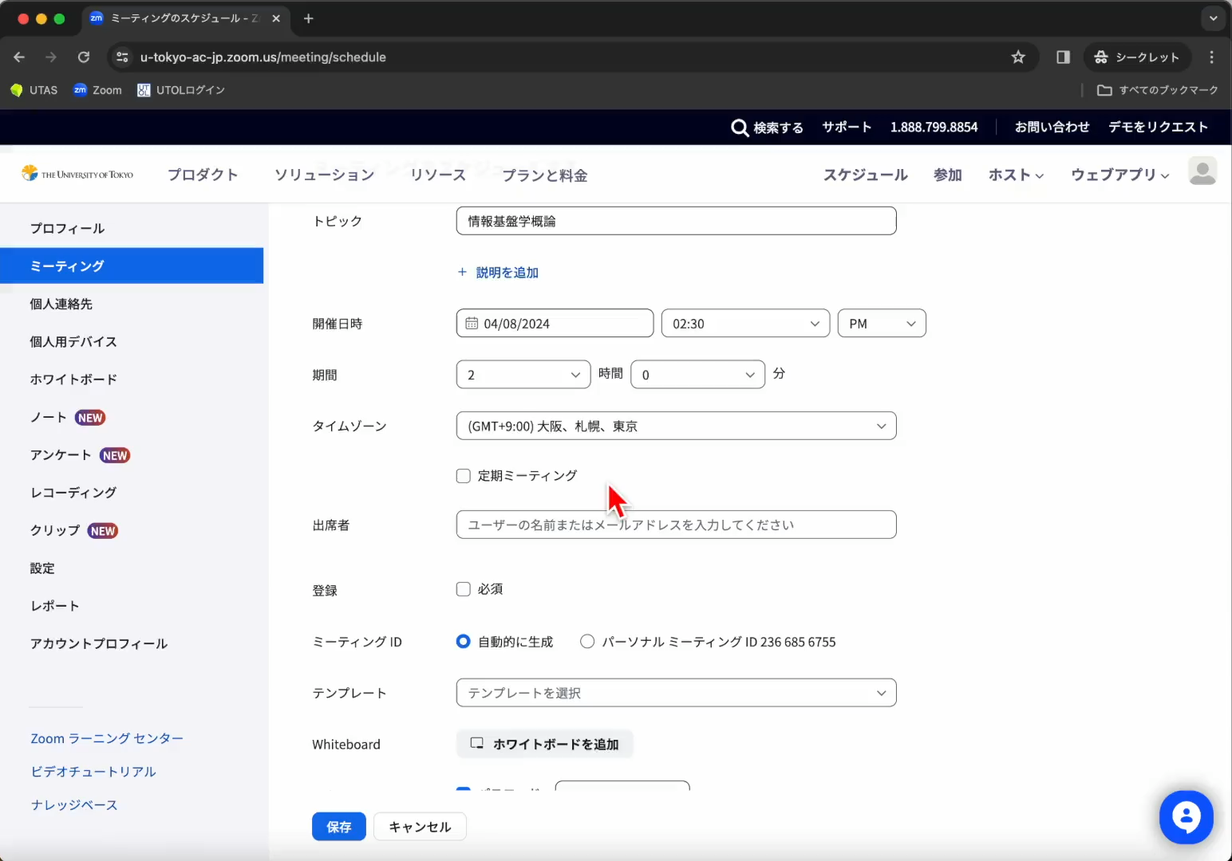
オンライン会議の設定
複数回の一括設定には「定期ミーティング」をチェックしてください
ここをチェック

Slide 47
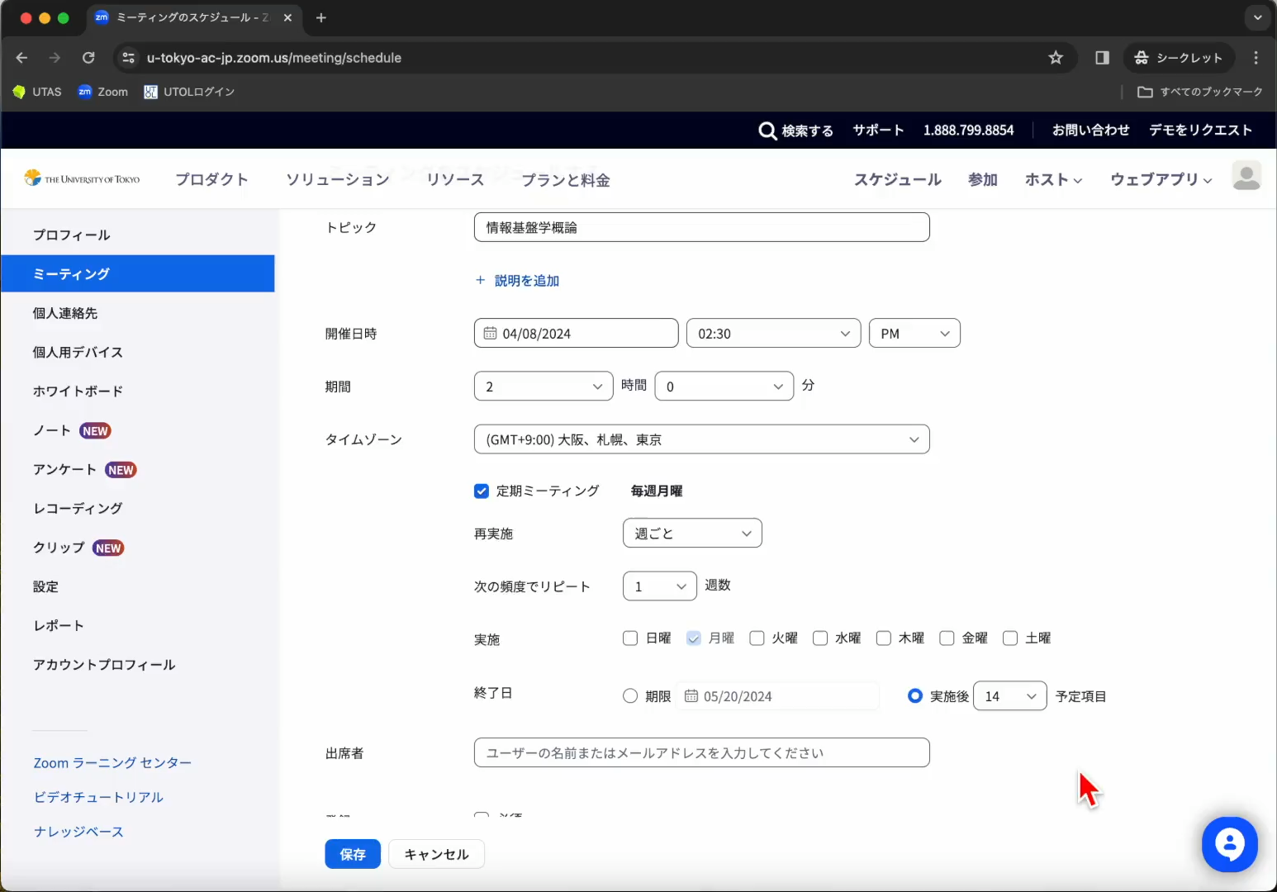
オンライン会議の設定
「保存」を押し，「招待状をコピー」を押すと URL 等が現れます
ここを押す

Slide 48
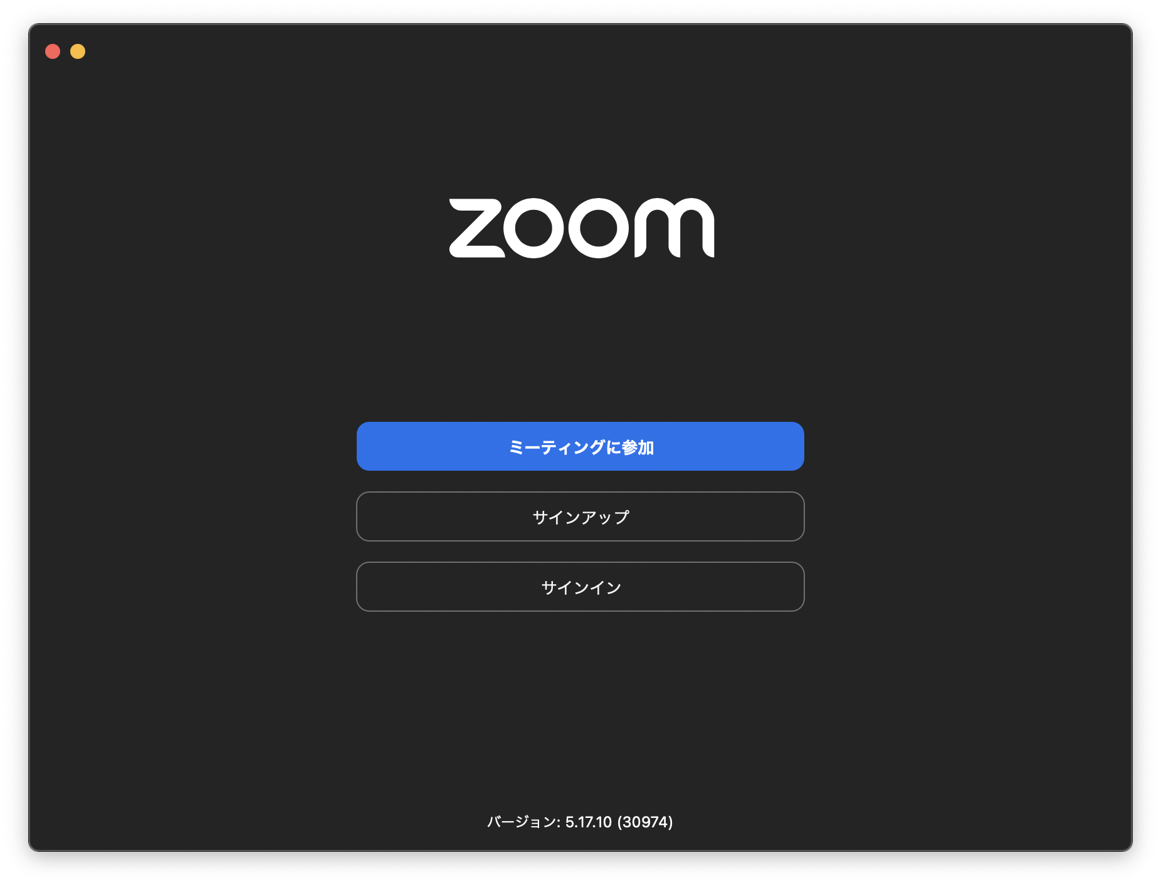
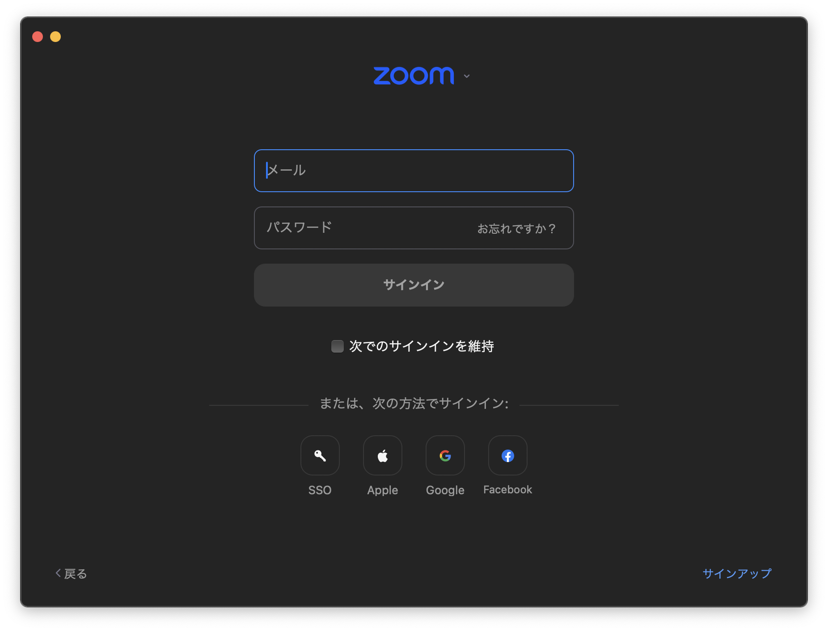
Zoom アプリのサインイン
メールアドレスは入力せず，SSO ボタンを押す
ブラウザが UTokyo Account にサインイン済みなら，東大の Zoom アカウントにサインインできる
1. ここを押す
2. 遷移
3. ここを押す

Slide 49
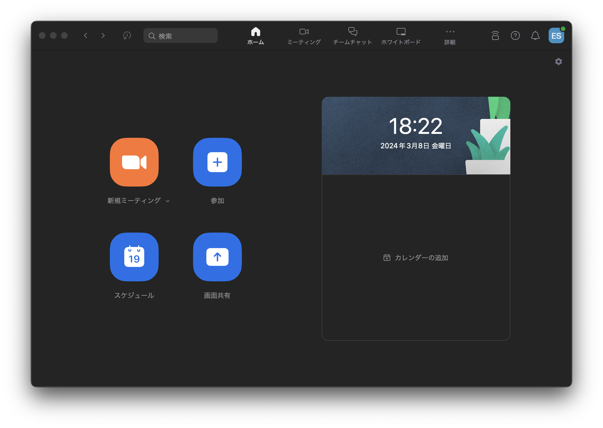
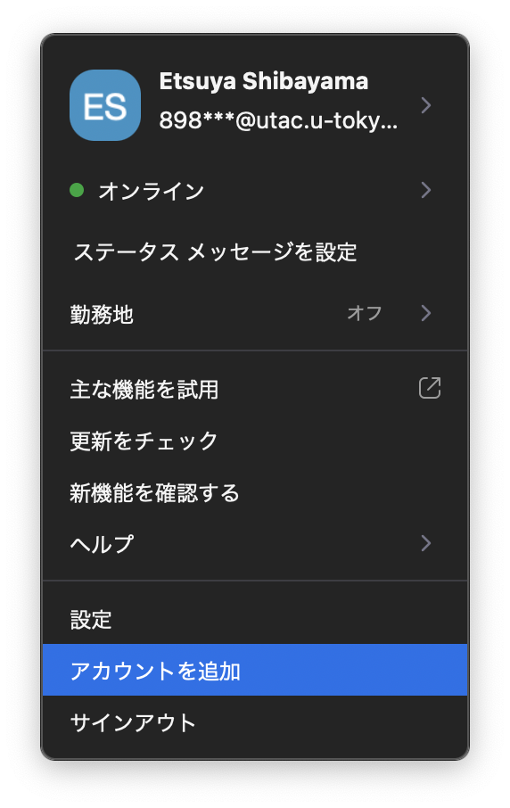
別の Zoom アカウントを使っている場合
Zoom アプリでは，複数のアカウントにサインインできる
1. ここを押す
2. ここを押す

Slide 50
おわりに
東京大学では，2020年度に完全オンライン化を経験し，授業での IT システムの利用が急増しました
その後，対面授業にかなり戻りましたが，授業での IT システムの利用は，2019年度以前に比べると大幅に増えています
授業での IT システム利用のための環境整備も進みました
教室での無線LANの整備も進み，学生もノート PC 等を教室に持ち込むようになりました
utelecon の Web サイトや問い合わせ窓口も整備されています
対面授業を含め，IT システムを効果的にご活用願います

